Slide 1


Développement d’activités axées sur les tâches
Développer des activités d’apprentissage axées sur les tâches authentiques pour les voies de transition
du cadre du CLAO
Séance 1 – Partie A et B
Printemps 2014
Animé par :
Anne Ramsay & Jane Tuer
Partenariat entre :
QUILL & PRLN
Notes:
Introduction
Animatrices : Anne Ramsay et Jane Tuer
Soutien technique Questions et rétroaction du participant : Vicki Trottier
Notes d’origine : Cet atelier a pour objectif de fournir des renseignements supplémentaires au sujet de la procédure visant à développer des activités d’apprentissage authentiques axées sur les tâches (appelées « les tâches ») fondées sur la procédure du SkillPlan BC. Cette procédure a été conçue pour la voie de transition Emploi, mais fonctionne également pour les apprenants des autres voies de transition (formation en apprentissage, études postsecondaires, études secondaires et autonomie). Nous parlerons de ce qui fait qu’une tâche est « authentique » et dans quelle mesure les fonctions langagières, et pas seulement le document lui-même, rendent la tâche authentique. Vous trouverez peut-être que nous présenterons trop de détails parfois, mais vous verrez que c’est ce qui nous permettra d’aller plus vite, car lorsque vous aurez compris les bases de la procédure, vous pourrez ensuite l’adapter dans toutes les situations rapidement.
Les 4 animatrices ont suivi des ateliers dans ce domaine.

Slide 2
Ordre du jour du Webinaire*
Partie A :
  Tâches et ensemble de tâches
  Tâches vs développement des compétences
  Cadre théorique
  Introduction aux niveaux de complexité
Partie B :
  Caractéristiques d’un bon document
  Adapter la tâche et non le document
  Comment trouver des documents liés à une voie précise
Partie C :
  Échelle de complexité
  Liste de contrôle pour la rédaction des tâches
Partie D :
  Niveaux de complexité
  Révision
  Tâche finale
1er Webinaire
Parties A & B
2e Webinaire
Partie C
3e Webinaire
Révision & Exemples
*Adapté de : Le développement des activités d’apprentissage liées au milieu de travail, SkillPlan BC 2007; Essential Skills Workshop, Jane Tuer; et Through the Worker’s Eyes, 2009
Notes:
Anne :
Il y a trois webinaires au total. Le webinaire d’aujourd’hui traitera les parties A et B; et les deux autres parties seront traitées dans les deux autres webinaires. Aujourd’hui, nous nous pencherons sur les éléments requis pour développer des activités d’apprentissage axées sur les tâches.
Notes d’origine : Les 5 voies de transition en AFB sont : emploi, autonomie, études secondaires, formation en apprentissage et études postsecondaires (collège, université).

Slide 3
Objectifs et résultats
Objectifs :
Former 100 formateurs en Ontario
Créer 100 ensembles de tâches qui seront mis en ligne sur le Portail
http://taskbasedactivitiesforlbs.ca/fr/francophone
Résultats :
À la fin des webinaires, les formateurs auront développé leurs habiletés et capacités à :
reconnaitre et trouver des documents authentiques de bonne qualité;
créer des ensembles de tâches;
comprendre la différence entre les tâches et les activités de développement des compétences;
créer des activités d’apprentissage axées sur les tâches de qualité supérieure;
acquérir des méthodes pour décortiquer une tâche en grandes compétences du cadre du CLAO;
comprendre les niveaux de complexité et les associer aux tâches.
Notes:
Anne :
Au terme de ces trois ensembles de webinaires (celui-ci fait partie du 2e ensemble), nous souhaitons avoir formé 100 formateurs en Ontario. Les formateurs devront chacun créer un ensemble de tâches – nous définirons ce terme et ce qui est attendu. À la fin de la formation, vous comprendrez mieux la différence entre les tâches et les activités de développement des compétences et comment les tâches et les ensembles de tâches peuvent aider vos apprenants. Aussi, vous apprendrez dans quelle mesure les tâches et les ensembles de tâches correspondent aux grandes compétences du cadre du CLAO.

Slide 4
Attentes et Postulats
Vous êtes tous des formateurs compétents.
Vous possédez de nombreuses expériences dans le domaine.
Vous connaitrez déjà certaines notions (révision) tandis que d’autres seront nouvelles pour vous.
Posez des questions. Cette formation aborde une approche précise.
Au besoin, demandez-nous de ralentir le rythme afin de vous permettre de bien comprendre les éléments et ainsi augmenter votre vitesse de travail sur le terrain par la suite.
Participez aux 3 webinaires de cette session (aucune substitution ne sera acceptée).
Afin de profiter au maximum de cette formation, veuillez lire le Guide du formateur et faire les activités et les devoirs.
Des devoirs ainsi qu’une tâche finale seront assignés au fil de la formation – ensemble de tâches mis en ligne sur le portail.
Notes:
Anne :
Nos attentes et postulats : Nous savons que vous êtes des formateurs compétents. Nous ne partons pas du principe que vous ne savez rien ni que vous savez tout. Il y a un éventail de personnes présentes aujourd’hui. Nous savons que vous avez beaucoup d’expérience donc nous savons que nous nous adressons à des personnes qui ont des compétences et des connaissances dans le domaine. Nous valorisons l’expérience que vous avez. L’ensemble des webinaires porte sur une approche particulière concernant le développement des tâches et des activités d’apprentissage axées sur les tâches.
Jane et moi avons toutes les deux suivi la formation SkillPlan BC sur le développement de document de travail. Il s’agit d’une approche très précise et rigoureuse, et nous espérons vous transférer ces connaissances avec succès. C’est un outil supplémentaire pour votre trousse de ressources. Nous vous demandons de participer aux trois webinaires, car nous aborderons des informations différentes dans chacun des webinaires. Vous avez en main le guide du formateur; assurez-vous de le lire si ce n’est pas déjà fait. Il contient des activités et des devoirs, et il y aura une tâche finale à réaliser : le développement d’un ensemble de tâches à soumettre à Jane Tuer. Elle examinera minutieusement les ensembles reçus, puis ces derniers seront affichés sur le Portail de tâches de QUILL. Cette pratique est vraiment utile, car si vous y pensez bien, vous bénéficierez de 100 ensembles de tâches que vous pourrez utiliser avec les apprenants dans votre programme.
Enfin, je tiens à remercier le SkillPlan BC : tout le matériel d’aujourd’hui est basé ou adapté à partir de leur formation sur le développement de matériel de travail et le contrôle de la complexité. Si vous souhaitez vous former encore plus au terme de cette série de webinaires, vous trouverez des liens vers le site Web du SkillPlan BC. Nous vous encourageons à vous inscrire à la formation du SkillPlan BC.
Notes d’origine : Nous respectons le fait que vous arrivez ici avec une variété de compétences, de connaissances, d’attitudes et d’expériences. Nous souhaitons partir de ces connaissances pour améliorer vos compétences en développement de tâches basées sur cette approche bien précise. L’approche fournit le cadre cognitif et se base sur l’information donnée par les sondages EIACA et PIAAC sur le développement des compétences essentielles. Également, l’approche est basée sur la taxonomie de Bloom et la taxonomie de Mosenthal, dont je vous parlerai plus tard. Nous espérons qu’elle vous procurera une nouvelle stratégie ou qu’elle confirmera que ce que vous faites actuellement est correct. Dans tous les cas, elle améliorera votre pratique en tant que formateur en littératie et en compétences essentielles et profitera directement à vos apprenants. Merci!

Slide 5
Ordre du jour – Partie A
  Qu’est-ce qu’une tâche?
  Tâches vs activités de développement des compétences
  Fondements du cadre théorique
  Les 3 étapes dans la création d’une tâche
  Les 3 parties d’une tâche
  Associer une tâche à une voie de transition
  Introduction aux niveaux de complexité
  Utiliser les tâches existantes et en créer davantage
Adapté de : Le développement des activités d’apprentissage liées au milieu de travail, SkillPlan BC 2007; Essential Skills Workshop, Jane Tuer; et Through the Worker’s Eyes, 2009
Notes:
Anne :
Aujourd’hui, nous allons nous concentrer sur ce qu’est une tâche, la façon d’en créer une et les étapes à suivre. Vous constaterez que cette partie est une vue d’ensemble et une introduction au concept. Néanmoins, nous croyons fortement qu’il est important d’en parler. Nous allons également vous parler de la complexité : c’est la clé pour concevoir de bonnes tâches et aider les apprenants à passer aux niveaux supérieurs en ce qui a trait à leurs compétences et leurs connaissances. Pour terminer le premier webinaire, nous vous mentionnerons où vous pouvez obtenir de bons documents et nous explorerons ce qui fait en sorte qu’un document est bon.
Notes d’origine : Les 5 voies de transition en AFB :
Emploi
Autonomie
Études secondaires
Formation en apprentissage
Études postsecondaires (collège, université)

Slide 6
À propos de vous
En utilisant l’application « sondage », répondez aux questions ci-dessous :
1. De quelle région faites-vous partie?
Est, Ouest, Nord, Centre
2. Êtes-vous un formateur, un gestionnaire/coordonnateur, les deux ou autre? (veuillez préciser votre titre professionnel)
3. Dans quel secteur travaillez-vous?
communautaire, scolaire (conseil scolaire) ou collégial
4. Veuillez indiquer votre niveau de compréhension quant à la création d’activités d’apprentissage axées sur les tâches.
1 – faible (besoin plus de renseignements); 2 – moyen;
3 – bon; 4 – très bon
Notes:
Anne :
Nous allons procéder à plusieurs questions de sondage. Tout d’abord, nous aimerions connaitre votre région d’origine. Il est intéressant de savoir d’où viennent les participants. Ces régions sont délimitées par le MFCU. La région du Centre se trouve de Metro Toronto à Simcoe Muskoka Literacy Network. Pour l’Ouest, il s’agit du sud-ouest de l’Ontario qui forme un triangle entre Niagara, Windsor et Sarnia, le triangle Owen Sound/Collingwood/Georgian. L’Est est l’est de l’Ontario, soit Ottawa, Kawarthas et Haliburton. Le reste fait partie du Nord, que vous fassiez partie du réseau MidNorth, Literacy Northeast ou Literacy Northwest.
Vicki :
31 % des participants viennent de l’Est, 12 % de l’Ouest, 35 % du Nord et 23 % du Centre.
Anne :
C’est merveilleux d’avoir un tel mélange.
À présent, nous aimerions en savoir plus sur vous en tant que formateurs en littératie ainsi que sur votre rôle dans le domaine.
Vicki :
75 % des participants sont des intervenants de première ligne, 7 % sont des gestionnaires/coordonnateurs, 19 % sont les deux et 7 % sont dans la catégorie « Autre ».
Anne :
C’est très intéressant de voir la diversité du public et le nombre de formateurs de première ligne qui participent. La prochaine question traite du secteur duquel vous êtes issus. Dans quel secteur travaillez-vous?
Vicki :
56 % des participants viennent du secteur communautaire, 37 % du secteur scolaire et 7 % du secteur collégial.
Anne :
La participation par secteur est similaire à la répartition de la première série de webinaires, c’est-à-dire un bon mélange de personnes de toutes les régions et de tous les secteurs. À présent, nous aimerions connaitre votre niveau de compréhension quant à la création d’activités d’apprentissage axées sur les tâches.
Vicki :
Personne n’a indiqué avoir une très bonne connaissance. 4 % de participants ont besoin de plus de renseignements; 70 % considèrent qu’ils ont un niveau de compréhension moyen, et 26 % qu’ils en ont un bon.
Anne :
Vous connaissez peut-être une partie de l’information contenue dans ces webinaires, mais elle peut fournir une bonne confirmation des approches avec lesquelles vous travaillez. Si l’information est nouvelle, et bien, vous repartirez avec de nombreux nouveaux outils. J’espère qu’ils s’ajouteront à votre trousse de ressources, et sachez que nous nous baserons sur vos connaissances actuelles (nous appliquons les bons principes de l’éducation des adultes!). Pour ceux d’entre vous qui sentez avoir une bonne compréhension, j’espère que cela confirmera cette compréhension. Je ne sais pas pour vous, mais en tant que formatrice, j’aime quand je suis un cours qui confirme que je suis sur la bonne voie.

Slide 7
Qu’est-ce qu’une tâche?*
Une activité d’apprentissage axée sur les tâches ou un ensemble de tâches est un ensemble de questions qui a comme but de reproduire une expérience authentique que l’apprenant peut être appelé à vivre dans l’une des cinq voies de transition suivante : emploi, études secondaires, études postsecondaires, formation en apprentissage et autonomie.
L’accent est mis sur l’authenticité (situation, conditions de réalisation et choix du document) ainsi que sur l’utilisation des compétences pour accomplir l’ensemble de tâches. Cela ressemble à une démonstration des apprentissages, c’est-à-dire une occasion de démontrer le progrès de l’apprentissage.
* Veuillez consulter la page 3 du Guide du formateur.
Notes:
Anne :
Alors, qu’est-ce donc qu’une tâche? Je vais puiser mes renseignements dans les références du Guide du formateur là où vous trouverez de plus amples informations. Jane a écrit le guide en essayant de garder à l’esprit quel type d’information aurait besoin une personne qui n’a aucune connaissance sur le sujet. Je crois que le guide rehaussera les informations que nous vous présentons au fil des webinaires.
Un ensemble de tâches est un ensemble de questions qui reproduit une expérience authentique. Les mots « tâches » et « questions » sont interchangeables. L’expérience se situe dans un contexte réaliste, que ce soit l’emploi, les études secondaires, l’autonomie, les études postsecondaires ou la formation en apprentissage : nos principales voies d’AFB. L’accent est mis sur l’authenticité. Vous essayez de recréer ce qui se passerait réellement au sein de l’une de ces voies. Une tâche utilise toujours des compétences intégrées pour accomplir une tâche ou une question. C’est une démonstration de l’apprentissage. Pour ceux d’entre vous qui utilisent souvent les démonstrations, les tâches jalons et les tâches culminantes fonctionnent de la même façon : il s’agit d’intégrer toutes les compétences, et pas seulement une compétence distincte, bien qu’une compétence puisse être utilisée de manière prédominante dans une tâche particulière.

Slide 8
Ensemble de tâches
Nous utiliserons le terme « ensemble de tâches » au fil de cette séance de webinaires.
Ensemble de tâches :
3 questions ou + associées au même document authentique
Chaque question ou « tâche » est indépendante l’une de l’autre.
La réponse à l’une des questions n’influence pas les autres réponses.
L’ensemble est organisé par ordre de difficulté croissant.
En procédant par niveau de complexité, l’apprenant gagne de la confiance, développe ses compétences et met en application ses apprentissages.
Notes:
Anne :
Nous utiliserons le terme « ensemble de tâches » au fil du webinaire. Il s’agit d’un ensemble de questions associées au même document authentique. Nous reviendrons là-dessus tout au long du webinaire. Ce sont des points clés lorsqu’on parle des tâches et des ensembles de tâches.
Les questions ou les tâches ne dépendent pas les unes des autres, c’est-à-dire que la réponse à une question ne dépend pas de la réponse à une autre question. Elles sont indépendantes les unes des autres. En général, on part de la question la plus facile pour aller jusqu’à la plus difficile. C’est le principe de l’échafaudage : vous poussez tranquillement les gens à passer d’une zone de confort dans laquelle ils ont des connaissances vers une zone où ils n’en ont pas.
Jane :
C’est à ce moment que les gens vont commencer à parler des tâches culminantes. Les tâches culminantes ont été développées selon le cadre du CLAO – elles ne suivent pas cette procédure, car lorsqu’on parle des tâches culminantes, il faut avoir répondu correctement à une question avant de pouvoir passer à la suivante (enfin, c’est ce que je crois). Donc les tâches culminantes se distinguent de ce que nous faisons ici.

Slide 9
« Faites semblant d’être… »
Quelques précisions…
Les tâches authentiques ne comprennent pas de scénarios ni de jeux de rôle.
Plutôt, on tente de recréer un contexte réaliste pour chacune des activités d’apprentissage.
Notes:
Anne :
Les tâches authentiques n’ont rien à voir avec les simulations ou les mises en situation artificielles. Lorsque nous avons examiné les tâches et que nous les avons réécrites pour les tâches qui existent déjà sur le portail des tâches de QUILL (j’espère que tout le monde sait ce dont je parle – nous vous donnerons le lien plus tard), parfois les gens proposaient des choses comme « Imaginez que vous êtes… ». Ce n’est pas ce que nous recherchons ici. Nous essayons de reproduire la réalité. Nous voulons que les gens s’engouffrent dans une situation réelle et nous devons fournir le plus de contexte possible puisque nous travaillons à l’élaboration des ensembles de tâches. Aucun ensemble de tâches ne devrait commencer par « faites semblant d’être... »

Slide 10
Tâches vs développement des compétences
Les tâches mettent l’accent sur la mise en application des compétences pour répondre aux questions. C’est une occasion de démontrer les apprentissages d’une façon authentique.
Ex. : Les questions sont fondées sur des tâches reproduites à l’aide de documents authentiques. « Le tarif des chambres sont nets des taxes. Combien de frais additionnels y a-t-il? »
Les activités de développement des compétences misent sur des compétences distinctes et ne sont généralement pas fondées sur des situations authentiques. Elles permettent plutôt de travailler la compétence.
Ex. : Dictées ou problèmes mathématiques
*Veuillez consulter la page 5 du Guide du formateur.
Notes:
Anne :
Tâche vs Compétences : il s’agit là d’une discussion des plus critiques. (Référez-vous à la page 5 du Guide du formateur). On met l’accent sur la mise en application des compétences intégrées. C’est une occasion de démontrer les apprentissages d’une façon authentique. Il s’agit de reproduire les tâches basées sur un contexte réaliste. Voici un exemple à partir d’une tâche de travail : Les tarifs des chambres sont nets des taxes. Combien de frais additionnels y a-t-il? On pose cette question à partir d’un document réel que l’apprenant a entre les mains. Vous devez vous demander : est-ce une question qui pourrait être posée au travail? Dans un cours d’études postsecondaires? Pendant une formation en apprentissage? Dans une situation de la vie réelle?
Les activités de développement des compétences misent sur des compétences précises et ne sont généralement pas fondées sur des situations authentiques. Lorsque vous remarquez que pour effectuer une tâche jalon ou une tâche culminante vous pouvez cibler des compétences distinctes (par exemple : une multiplication) et faire en sorte que l’apprenant développe cette compétence, il s’agit à ce moment du développement d’une compétence distincte. Quand on parle d’ensembles de tâches et d’activités d’apprentissage axées sur les tâches, vous essayez de reproduire une situation authentique ou réaliste à partir d’un document authentique et vous posez aux apprenants des questions pertinentes et réalistes qui correspondent à la situation.
Jane :
Pour ceux d’entre vous qui nous suivent depuis un moment, la matrice concernait les compétences, donc ce que nous faisons en AFB était du développement de compétences, et les tâches étaient les démonstrations finales. Nous cherchons à essayer de faire plus de démonstrations, car trois niveaux sont beaucoup plus larges que les cinq niveaux que l’on trouvait originalement en AFB. Les tâches sont le résultat final. C’est ce qui est nouveau. Le développement des compétences que nous avons fait en AFB est toujours là, mais nous y avons ajouté un résultat.
Anne :
C’est une bonne comparaison. Si vous connaissez bien les descriptions des niveaux d’AFB, vous savez qu’ils traitent principalement des compétences. Cependant, les compétences essentielles posaient la question suivante : quelle tâche pourrait être effectuée à un niveau de compétence particulier. Le cadre du CLAO s’attend à des résultats de compétences langagières. Qu’est-ce qu’une personne est capable de faire à l’aide de compétences intégrées?

Slide 11
Adapter la tâche!
Règle générale :
Adapter la tâche et non le document
Chaque tâche comprend des niveaux, des compétences et des domaines de compétences.
Les documents authentiques n’en ont pas.
Notes:
Anne :
Une règle générale que nous allons répéter est celle-ci : il faut adapter la tâche et non le document. Le document doit être conservé à peu près comme tel. La seule chose que vous pourriez modifier dans un document est s’il révèle des informations personnelles. Vous développez des tâches/questions basées sur le document authentique et vous assignez des grandes compétences du cadre du CLAO à la tâche.

Slide 12
Spirale d’apprentissage
Ensembles de tâches
Besoins
de l’individu
Compétences
Curriculum
Ensembles
de tâches
Besoins
de l’individu
Compétences
Curriculum
Notes:
Anne :
Passons à la spirale d’apprentissage. Les ensembles de tâches et le développement des compétences s’intègrent parfaitement ensemble si vous imaginez qu’il s’agit d’une spirale ascendante lorsque vous travaillez avec les apprenants. Généralement, vous commencez par vous dire : « Il faut développer ces compétences distinctes » afin que l’apprenant en fasse la démonstration à travers un ensemble de tâches, une tâche jalon ou une tâche culminante. Ensuite, vous dites à l’apprenant : « Vous avez effectué ceci plutôt bien, mais j’ai remarqué que vous devriez développer un peu plus certaines autres compétences ». Ainsi, vous travaillez toujours dans une spirale avec les apprenants. Gardez cela en tête, car les deux éléments sont cruciaux. Dans le passé, on parlait du développement basé sur le curriculum vs une approche fondée sur les besoins lorsque vous utilisiez des documents authentiques comme un journal ou une facture, mais vous avez besoin des deux approches – les apprenants doivent constamment passer de l’une à l’autre.

Slide 13
Taxonomie de Bloom
6 Niveaux :
Choses que les apprenants peuvent faire.
Types de traitement cognitif.
Création
Évaluation
Analyse
Application
Compréhension
Connaissance
Notes:
Anne :
Sur quoi se base-t-elle? Sur le traitement cognitif. La taxonomie de Bloom a été utilisée par la taxonomie de Mosenthal pour fonder la réflexion des apprenants sur le contrôle de la complexité, en particulier en ce qui concerne l’échelle des compétences essentielles.
Il y a plusieurs façons de voir les choses. Bloom en est arrivé à six niveaux, en commençant par la connaissance et en remontant par la compréhension, l’application, l’analyse, l’évaluation et la création.
Nous nous attardons sur cette pyramide, car plus vous en savez sur le contexte et l’approche sous-jacente des activités axées sur les tâches, plus vous pourrez les intégrer à votre pratique et finalement créer ces activités vous-même très rapidement!
Pensez à la connaissance : dans quelle mesure les apprenants sont-ils capables de se souvenir, de reproduire, de mémoriser, de répéter, etc.?
La compréhension concerne plutôt le classement, la description, la discussion, la localisation dans l’espace, la paraphrase.
Application : peuvent-ils utiliser l’information autrement? Ils disent qu’ils comprennent, mais peuvent-ils le démontrer? Interpréter? Résoudre? Tout cela se situe à l’étape de l’application. En tant que formateurs, nous ne voulons pas seulement que les apprenants se souviennent de ce qu’ils ont appris, mais qu’ils soient capables de mettre en application leurs apprentissages de manière autonome dans des situations nouvelles.
Analyse : Que font-ils? Est-ce qu’un apprenant peut distinguer les différences entre les différentes parties? Peut-il évaluer, comparer, faire contraster, critiquer, différencier, distinguer, expérimenter, tester, questionner? Certaines choses vont vous sembler familières, surtout si on pense aux tâches demandées au niveau secondaire ou postsecondaire.
Évaluation : Un apprenant est-il capable de justifier son opinion et sa décision, en argumentant? À ce stade-ci, les apprenants évaluent, argumentent, défendent leur opinion, portent des jugements, font des choix, soutiennent des arguments, accordent de la valeur à un argument, etc.
Création : Le niveau le plus élevé. Ici, les étudiants génèrent de nouvelles informations. C’est le niveau le plus haut du traitement cognitif. Un apprenant est-il capable d’exprimer un nouveau point de vue, une nouvelle théorie ou un nouveau produit? Il peut assembler, construire, créer, concevoir, développer, formuler, rédiger, présenter des informations d’une nouvelle façon.
Vous voyez maintenant toute l’importance de la pyramide. C’est comme une colonne vertébrale. Nous essayons de guider les apprenants pour ne pas qu’ils se limitent à se souvenir de ce qu’ils ont appris. Nous les amenons à des niveaux supérieurs. C’est l’essence des capacités de raisonnement qui sont intégrées dans les grandes compétences du cadre du CLAO et qui sont plus discrètement répertoriées dans les compétences essentielles.
Notes d’origine :
Comme nous l’avons mentionné plus tôt, le développement des tâches est basé sur la taxonomie de Bloom, que vous devez déjà connaitre, et sur le tableau d’apprentissage périodique de Mosenthal.
Connaissance : L’apprenant est-il capable de se souvenir de l’information? définir, reproduire, lister, mémoriser, répéter, etc.
Compréhension : L’apprenant est-il capable d’expliquer des idées ou des concepts? classer, décrire, discuter, identifier, localiser dans l’espace, reconnaitre, rapporter un fait, faire un choix, traduire, paraphraser.
Application : L’apprenant est-il capable d’utiliser l’information d’une nouvelle façon? choisir, démontrer, théâtraliser, employer, illustrer, interpréter, faire fonctionner, programmer, décrire dans les grandes lignes, résoudre, utiliser, rédiger.
Analyse : L’apprenant est-il capable de distinguer les différences entre les différentes parties? évaluer, comparer, faire contraster, critiquer, expliquer, différencier, discriminer, distinguer, examiner, expérimenter, questionner, tester.
Évaluation : L’apprenant est-il capable de justifier son opinion et sa décision? évaluer, argumenter, défendre, porter un jugement, faire un choix, soutenir des arguments, accorder de la valeur, justifier.
Création : L’apprenant est-il capable de créer un nouveau produit ou un nouveau point de vue? assembler, construire, créer, concevoir, développer, formuler, persuader, rédiger.
Vous voyez comment cela s’inscrit dans l’enseignement d’un point de vue général et propose une bonne vue d’ensemble de l’apprentissage.

Slide 14
Taxonomie de Mosenthal
Tableau périodique de l’apprentissage
Ce que l’apprenant recherche.
Ce que l’apprenant doit faire pour obtenir la réponse.
Les renseignements qui aideront l’apprenant à trouver la réponse.
Générer
Type d’association
Intégrer
 |  | Type de traitement
Type d’information demandée |  | Cibler | Trier | Définir Décrire | Narrer | Résumer | Comparer | Expliquer | Justifier | Persuader
Zone 6 Conditions généralisées | Établissement des buts Idée principale/ Thème/Leçon Parcours/Prédire Processus/Procédure, Équivalent Intermédiaire
Zone 5 Conditions relationnelles | Cause/Effet, Assertion/Évidence, Raison/Résultat, (établissement du problème, de la solution) Similarités/Différences
Zone 4 Conditions du statut | Condition (but, problème, solution) Critère Parties/Tout
Zone 3 Actions qualificatives | Manière Séquence Intention/Fonction
Zone 2 Action et qualificateurs | Endroit, Action, Caractéristique, Montant, Temps, Type
Zone 1 Noms | Personne, Place Chose, Animal (groupe)
Répéter
Repérer
Consultez le document d’appui Taxonomie de Mosenthal.
Notes:
Anne :
La taxonomie de Mosenthal : Vous pouvez vous appuyer sur ce document. Nous en parlerons plus en détail au fil des autres webinaires, mais nous souhaitions aborder avec vous le type d’information demandée, le type de traitement et le type d’association. Il s’agit de gérer la complexité des questions ou des tâches que vous allez créer pour les étudiants. C’est essentiel, car il ne faut pas donner un travail à l’apprenant qui ne correspond pas à son niveau – cela fait partie du défi de travailler avec un apprenant. Il faut se demander : où en est-il? Quelles tâches commençant à un niveau raisonnable puis-je lui donner pour ensuite en augmenter la complexité? Vous devez voir cela comme une échelle ou un escalier en colimaçon qu’il faut gravir progressivement.
Type d’information demandée : Que cherche l’apprenant? Quelle est la réponse à la question?
Type de traitement : Qu’est-ce que l’apprenant doit faire pour obtenir cette réponse?
Vous verrez que certains termes vous rappelleront fortement la taxonomie de Bloom dont nous venons de parler.
Type d’association : Quel renseignement est donné dans la question ou la tâche qui pourrait aider l’apprenant à trouver la réponse?
Vous pouvez voir que si vous parvenez à gérer ces zones, vous arriverez à gérer la complexité de vos questions.
Jane :
Une fois que vous aurez compris l’essence du concept, cela vous paraitra plus logique. Nous en reparlerons plus tard.
Notes d’origine :
Peter Mosenthal et Michael D. Hardt – Taxonomie de Mosenthal - - - -> SkillPlan BC – Controlling complexity
Peter Mosenthal a créé la taxonomie de Mosenthal basée sur celle de Bloom. Elle s’appuie sur la taxonomie et l’échelle de complexité. Il s’agit d’un cadre en trois dimensions de la théorie de la structure de la question, basée sur la taxonomie de Bloom, mais poussée plus loin, car elle propose des descriptions plus précises de la capacité de raisonnement requise pour effectuer une tâche. Michael Hardt a travaillé avec Mosenthal sur la taxonomie en s’intéressant à la théorie de la structure de la question. Après la mort de Mosenthal, il a travaillé sur le SkillPlan BC pour développer la ressource « Controlling Complexity » (Gestion de la complexité), sur laquelle s’appuie notre atelier.
Nous vous montrerons une version modifiée de la taxonomie de Mosenthal dans la 3e partie de la session de webinaires. Pour le moment, j’insisterai simplement sur le fait que la taxonomie comprend 3 zones clés : le type d’information demandée (que cherche l’apprenant = réponse à la question), le type de traitement (qu’est-ce que l’apprenant doit faire pour obtenir la réponse?), le type d’association (quels renseignements sont déjà donnés pour aider l’apprenant à répondre à la question?), ainsi que les informations concurrentes ou éléments de distraction – une information qui répond à certaines des conditions, mais pas à toutes ou semble répondre à toutes les conditions de la question, mais est incorrecte. Ces informations empêchent l’apprenant d’obtenir la bonne réponse ou de trouver la bonne information.

Slide 15
TID, TT, TA
TID – Type d’information demandée :
Ce que l’apprenant recherche.
TT – Type de traitement : Ce que l’apprenant doit faire pour obtenir la réponse.
TA – Type d’association : Les renseignements qui aideront l’apprenant à trouver la réponse.
Notes:
Anne :
C’est un résumé de ce que nous venons juste de voir. Vous pouvez peut-être trouver des aide-mémoire pour vous en souvenir.
Ces termes, TID, TT et TA vont revenir souvent et sont listés dans le Guide du formateur.

Slide 16
Ce qui rend une tâche complexe
Aperçu des facteurs de complexité des tâches en littératie
Complexité structurelle (Matériel)
Lisibilité du texte
Complexité du document
  a. Nombre de sections
  b. Nombre d’éléments distincts
Complexité du traitement (Stratégies)
Textes continus et non continus
  a. Type d’information demandée
  b. Type d’association
  c. Nombre de distractions possibles
Source : Assessing the Complexity of Literacy Tasks
Notes:
Anne :
Qu’est-ce qui rend une tâche complexe? En partie, c’est la complexité structurelle du matériel. La prose est-elle lisible? Par prose, je veux dire de longs passages d’un texte écrit.
Complexité d’un document : les documents sont souvent des formulaires. Ils peuvent contenir peu de texte, mais ils contiennent généralement des tableaux et des sections. Le nombre de sections et d’éléments distincts présents dans un document peut embrouiller une personne qui n’a pas l’habitude d’être exposée à ce genre de documents et la manière dont ils fonctionnent.
Vous avez la complexité structurelle (la manière dont un document est présenté et sa lisibilité), et vous avez ensuite la procédure, c’est-à-dire : qu’est-ce que les apprenants doivent faire en matière de traitement cognitif pour travailler avec ce document?
Jane :
En ce qui concerne la complexité structurelle, une des choses qui m’a toujours déconcertée est que même si un document semble très simple, à partir du moment où on y ajoute une quelconque forme de tableau, on vient de passer la complexité de ce document au moins au niveau 2 en raison des tâches comprises pour faire la lecture d’un tableau. Je le mentionne, car lorsque nous avons suivi la formation, les formateurs ont constaté que si l’on travaille à partir d’un tableau avec des colonnes, des lignes et des points d’interception, on dépasse déjà le niveau 1. Donc, quand vous choisissez un document, vous devez être attentif à cela, car même si l’on dit qu’on n’augmente pas le niveau du document, on augmente le niveau de la tâche, et par conséquent les documents partent déjà au niveau 2.
Anne :
Je vais simplement souligner la plausibilité des éléments de distraction. Nous parlerons plus en détail des éléments de distraction (informations concurrentes) et des renseignements que l’on peut remettre en question et qui empêchent d’obtenir la bonne réponse. Quand faut-il les prendre en considération? Quand est-il légitime de les prendre en considération? Jusqu’à quel point les prend-on en considération? Les éléments de distraction augmentent la complexité d’une question. Plus une question est simple, plus il devrait être facile d’y répondre.

Slide 17
Ce qui rend une tâche complexe
Aperçu des facteurs de complexité des tâches en numératie
Quantitatif
  a. Spécificité de l’opération
  b. Type de calcul
Type d’opération arithmétique par ordre de complexité :
Addition simple (plus facile)
Soustraction simple
Multiplication simple
Division simple
Combinaison de deux opérations ou plus
Source : Assessing the Complexity of Literacy Tasks
Notes:
Anne :
En ce qui concerne les tâches quantitatives ou de numératie, tout est dans la complexité des opérations et des calculs. La liste à puces vous montre que plus vous gravissez dans le type d’opération arithmétique, plus la tâche est difficile. Il est clair qu’une simple opération est plus facile à résoudre qu’une combinaison de plusieurs opérations.

Slide 18
Les compétences essentielles et le CLAO
Lecture
Utilisation de documents
Rédaction
Calcul
Capacité de raisonnement
Communication orale
Travail d’équipe
Informatique
Formation continue
Rechercher et utiliser de l’information
Communiquer des idées et de l’information
Comprendre et utiliser des nombres
Utiliser la technologie numérique
Gérer l’apprentissage
S’engager avec les autres
Notes:
Anne :
Comment les compétences essentielles et le cadre du CLAO s’intègrent-ils ensemble? J’espère que ces deux concepts vous sont familiers.
Pour la compétence Rechercher et utiliser de l’information, vous voyez qu’elle s’étend sur quatre compétences essentielles.
Communiquer des idées et de l’information : Souvent, les capacités de raisonnement et la communication orale font appel à de nombreuses grandes compétences du cadre du CLAO. Cela me fait souvent penser à une autoroute. Une compétence est comme une autoroute à quatre voies : il est possible d’emprunter de nombreuses routes pour se rendre à la compétence et, bien souvent, on doit passer par de nombreuses petites routes à une seule voie pour se rendre à la grande autoroute. (Route rurale vs autoroute 401)
Comprendre et utiliser des nombres est en lien avec la numératie et les capacités de raisonnement.
Utiliser la technologie numérique : vous le savez tous, c’est un sujet chaud parce que les apprenants utilisent tous les types de technologie numérique : téléphones intelligents, guichets automatiques bancaires, supports technologiques au travail, tablettes, ordinateurs.
Gérer l’apprentissage : Il s’agit bien sûr des capacités de raisonnement et de la formation continue. Les apprenants sont-ils en mesure de chercher de l’information?
Cela ne fera pas de mal de ressortir le document mère du MFCU, le cadre du curriculum du cadre du CLAO. Je m’y réfère constamment lorsque je conçois des tâches. Il me guide quand j’essaie de comprendre à quelles compétences je fais appel pour une tâche ou une question en particulier et à quel niveau je me trouve.
Notes d’origine :
Le cadre du CLAO suit les 9 compétences essentielles mais, bien évidemment, pour nous en différencier, nous devons créer une autre manière de les décrire.
Elles sont cependant reliées entre elles et le cadre du CLAO utilise toujours la même échelle que les compétences essentielles.
0 – 225 – Niveau 1 (aujourd’hui sous le niveau 1 [0-177] et Niveau 1)
226 – 275 Niveau 2
276 – 325 Niveau 3
326 – 375 Niveau 4
376 – 500 Niveau 5

Slide 19
Plus de renseignements au sujet du CLAO
Consultez le document mère :
Curriculum en Littératie des Adultes en Ontario
Cadre du curriculum
Ministère de la Formation et des Collèges et Universités
Octobre 2011
Notes:
Anne :
J’espère que vous avez tous ce document à votre bureau. Vous pouvez le télécharger à partir du site Web d’Espace Partenaires Emploi Ontario.
http://www.tcu.gov.on.ca/fre/eopg/index.html

Slide 20
Processus en 3 étapes
Étape 1 : Rassembler
les documents
Étape 2 :
Créer des activités d’apprentissage ciblées
Étape 3 :
Gérer les objectifs pédagogiques et la complexité des activités
Notes:
Anne :
La création de tâches est un processus en trois étapes. Comme vous le voyez, il s’agit de rassembler des documents authentiques, puis de créer des activités d’apprentissage ciblées, et enfin de gérer les objectifs pédagogiques et la complexité des activités. Ce sont les trois étapes à suivre pour créer des activités d’apprentissage axées sur les tâches ou des ensembles de tâches.

Slide 21
5 voies de transition en AFB
Autonomie
Perfectionnement scolaire
Lié à l’emploi
Formation en apprentissage
Études secondaires
Emploi
Études postsecondaires
Notes:
Anne :
Comme vous le savez, il y a cinq voies de transition en AFB. Je les ai classées en trois groupes. L’autonomie est une voie à part. Le perfectionnement scolaire se concentre sur les situations en classe que l’on retrouve dans les études secondaires et postsecondaires, donc, que les apprenants se préparent aux études secondaires ou aux études postsecondaires, il s’agit d’un contexte scolaire. Enfin, on retrouve les domaines qui sont liés à l’emploi : la formation en apprentissage et l’emploi.
Jane :
La formation en apprentissage se retrouve également dans la section « Perfectionnement scolaire », car les apprenants doivent passer par là aussi. En tant qu’apprenti, vous êtes parfois au travail, mais vous devez aussi faire de nombreux examens pour être testé. Il semble que la majorité des problèmes qu’ont les apprentis se trouvent dans l’obtention d’une certification en salle de classe – ils font très bien leur travail, mais éprouvent des difficultés en classe. Vous devez donc penser aux deux voies de transition pour ce groupe-ci.
Anne :
C’est comme avoir une double personnalité. Il y a la composante « au travail » et la composante « scolaire » qui se déroule en classe.
Notes d’origine :
Il y a cinq voies de transition en AFB, comme vous le savez. Autonomie, études secondaires, études postsecondaires, formation en apprentissage et emploi. J’ai regroupé les études secondaires et postsecondaires dans une section rouge « Perfectionnement scolaire ». Les apprenants de ces deux voies de transition partagent un même but : ils évoluent dans des paramètres pédagogiques précis (classes, programmes, etc.). J’ai regroupé « Formation en apprentissage » et « Emploi » sous la section bleue « Lié à l’emploi » puisque l’un est directement en lien avec les compétences requises pour décrocher un emploi et l’autre vise à obtenir un emploi. J’ai mis « Formation en apprentissage » en violet, car la part qui se déroule à l’école contient des aspects scolaires. L’importance de la partie « scolaire » varie en fonction du type d’apprentissage. Cela dit, les étudiants qui se trouvent dans cette voie de transition auront une formation à la fois pour l’emploi et pour les études. Donc, les ensembles de tâches correspondants devront requérir un mélange des deux. Par exemple : documents qu’un électricien voit tous les jours → calculs mathématiques en lien avec ce que ferait un électricien dans le cadre de son travail.

Slide 22
Qu’est-ce qu’une tâche liée à l’emploi?
Au travail, l’employé doit accomplir une série de tâches. Par exemple, l’employé peut rédiger des renseignements dans un formulaire, repérer des renseignements se trouvant dans un manuel ou trouver des dates et des heures dans un horaire.
La tâche que vous créerez devra reproduire ces types de tâches professionnelles.
Pour savoir si une tâche est liée à l’emploi, posez-vous la question suivante :
Est-ce qu’un employé fait ce genre de tâche au travail?
Source : Le développement des activités d’apprentissage liées au milieu de travail par SkillPlan BC
Notes:
Anne :
Qu’est-ce qu’une tâche liée à l’emploi? Il faut se demander si l’employé effectue réellement ce genre de tâche au travail. Lorsque j’ai été formée par le SkillPlan BC, ils répétaient constamment le mantra : « Adaptez la tâche et non le document ». Quand vous créez une question, vous devez vraiment vous demander si un employé ferait réellement cette tâche au travail. Vous pouvez observer différents types de travail ou en discuter avec des apprenants qui font ce travail, cela vous aidera. Vous pouvez aussi rassembler des documents issus desdits travaux. Vous devez comprendre le contexte pour pouvoir faire des tâches authentiques axées sur des documents authentiques (par exemple, des documents qui viennent d’un lieu de travail en particulier).
Avec les tâches liées à l’emploi, les possibilités sont infinies. Il y a tellement de secteurs différents : l’industrie de l’hôtellerie, la finance, les assurances, la vente, l’industrie manufacturière, etc. Posez des questions sur les types d’emplois qui intéressent vos apprenants pour pouvoir ensuite rassembler (ou leur demander d’apporter) des documents authentiques et pertinents pour créer vos tâches.
Notes d’origine :
Nous allons commencer par nous pencher sur la voie de transition « Emploi » et les ensembles de tâches pour cette voie, puisque l’approche de création de tâches commence avec des documents authentiques issus du milieu du travail. Dans cette voie de transition, il s’agit d’essayer de reproduire le lieu de travail dans votre classe. Exemple : essayez de créer des activités d’apprentissage pour préparer les apprenants au milieu du travail en utilisant des documents authentiques et des tâches réalistes trouvés sur le lieu de travail.
Lorsqu’on utilise les résultats d’AFB, on parle de compétences et de démonstrations. De nombreuses démonstrations peuvent être transformées en tâches authentiques. Il est surtout important de penser à l’authenticité de la tâche. C’est plutôt simple lorsqu’on travaille avec l’emploi… soit ils le font au travail, soit ils ne le font pas. Il devient cependant plus difficile de comprendre ce qui est authentique lorsqu’on travaille avec les autres voies de transition d’AFB. Une fois que nous aurons révisé le processus de rassemblement de documents et les étapes pour créer les tâches, je vous montrerai quelques tâches qui nous ont été soumises pour révision dans le cadre du projet QUILL, et vous nous direz si vous pensez si ce sont de bonnes tâches, ou pourquoi ce ne sont pas des tâches, ou encore si vous pensez que ces tâches ont besoin d’être améliorées.

Slide 23
Pourquoi utiliser des activités liées à l’emploi pour les apprenants des voies de transition « Emploi/Formation en apprentissage »?
Au travail, les employés font généralement de la lecture dans un but précis.
Au fil de la journée, les employés accomplissent plusieurs tâches à l’aide de documents et matériels.
Dans un programme d’apprentissage, les activités liées à l’emploi reproduisent les tâches que les employés font au travail.
Ces activités permettent aux apprenants de développer leurs compétences et de s’exercer à les utiliser.
Notes:
Anne :
Pourquoi utiliser des activités liées à l’emploi pour les apprenants des voies de transition « Emploi/Formation en apprentissage »? (Lorsque je parle de formation en apprentissage, je parle de la partie qui se déroule sur le lieu de travail). Les employés font généralement de la lecture dans un but précis au travail. Nous devons les préparer à utiliser ces documents sur le lieu de travail. Il est primordial d’apporter des documents authentiques pour que, lorsqu’ils les utiliseront sur leur lieu de travail, ils soient bien préparés. Il faut simuler le lieu de travail. Cela permet aux apprenants de renforcer et de mettre leurs compétences en pratique dans un environnement sans stress où ils peuvent obtenir de l’aide.
Notes d’origine :
La formation en apprentissage est une voie de transition unique puisqu’elle tombe dans la voie de transition plus traditionnelle « Emploi », mais également dans les voies « Études secondaires » (très souvent) et « Études postsecondaires »… Ce qui ne serait pas authentique sur le lieu de travail le serait peut-être en classe… et c’est en cela que c’est difficile pour les apprenants qui passent des examens dans ce genre de programme.
Dans cet atelier, nous parlerons du fait que les activités et les tâches sont interchangeables : elles sont similaires et elles devraient simuler les types de tâches que les employés font au travail.
N’OUBLIEZ PAS DE PARLER DES TROIS AUTRES VOIES DE TRANSITION ICI – ÉTUDES SECONDAIRES, ÉTUDES POSTSECONDAIRES ET AUTONOMIE.
Ex. : La plupart des adultes ont besoin d’écrire des lettres à un moment donné. Il peut s’agir d’une activité authentique pour les classes de littératie pour adultes si les apprenants ont un objectif précis lorsqu’ils écrivent ces lettres et si les lettres sont envoyées. Par contre, s’entrainer à écrire des lettres qui ne seront jamais envoyées et qui s’adressent à des gens qui n’existent pas devient une activité décontextualisée purement scolaire et qui ne sert à rien dans la vie des apprenants en dehors du cours de littératie.
Il est important d’utiliser des activités et du matériel tirés de la vie des apprenants en dehors de l’école (Créer des activités et du matériel authentique pour la classe de littératie des adultes → NCSALL)
Polycopié : Fonctions langagières

Slide 24
Qu’est-ce qu’une tâche pédagogique?
Les tâches pédagogiques ressemblent plutôt aux activités d’apprentissage axées sur les compétences puisque le contexte de l’activité vise le développement d’une compétence pédagogique précise. Elles ressemblent à des projets assignés et à des tests donnés en salle de classe.
Tâches reproduisant des projets et activités d’apprentissage liés aux études secondaires (ES) et postsecondaires (EPS).
Les EPS combinent des activités d’apprentissage pédagogiques de type traditionnel et des tâches liées à l’emploi. Les EPS préparent les gens à un emploi ou un secteur d’activité précis.
Les ES visent les activités d’apprentissage pédagogiques dans le but de combler les attentes du curriculum pour obtenir des crédits de cours précis.
Notes:
Anne :
Qu’est-ce qu’une tâche pédagogique? Les tâches pédagogiques ressemblent plutôt aux activités d’apprentissage axées sur les compétences puisque c’est la manière dont le curriculum est organisé. Vous pourriez penser que lorsque vous effectuez un ensemble de tâches pour une voie de transition de perfectionnement scolaire, vous allez plutôt faire des activités axées sur les compétences. Vous remarquerez une plus forte similitude entre les tâches axées sur les compétences et les tâches en raison du contexte et la façon dont se fait l’apprentissage aux paliers secondaire et postsecondaire. Il s’agit principalement d’activités pédagogiques d’apprentissage dans le but d’atteindre les résultats attendus du curriculum pour obtenir les crédits de cours précis. Souvent, les résultats du curriculum sont définis en fonction de l’atteinte de compétences particulières au sein du curriculum.
Jane :
Tout à fait, Anne. C’est ce qui nous a posé problème – le fait que nous devons penser à quelqu’un qui va dans une école pour adultes et ce qu’il doit y faire. Eh bien, il va devoir faire des jeux-questionnaires et des tests, et rédiger des dissertations sur des sujets qui ne l’intéressent pas forcément – nous devons penser à ça. J’ai trouvé que les gens qui ont travaillé dans le système scolaire ont parfois tendance à l’oublier un peu plus vite que les autres, car ils ont trop le nez dans le programme de crédits.
Anne :
D’ailleurs, laissez-moi vous rappeler que vous ne savez pas à quoi va ressembler la prochaine étape ou le prochain point de transition – en d’autres termes, quels genres d’activités ils vont faire au fil de leurs études secondaires ou postsecondaires – cela fait partie de l’enquête que vous devez mener. Par exemple, l’un des programmes de conseil scolaire voulait se concentrer sur les activités liées à l’emploi. Le formateur a donc dû se pencher sur les emplois qui intéressaient le plus les apprenants et qu’il était donc pertinent d’étudier avec son public. Cela a été bénéfique pour tous les formateurs du programme. Si vous êtes dans un programme communautaire, vous voudrez peut-être prendre contact avec vos collègues du conseil scolaire pour vous renseigner sur les crédits des études secondaires.

Slide 25
Qu’est-ce qu’une tâche liée à l’autonomie?
C’est une tâche tirée de situations de la vie quotidienne. Cette tâche est en lien avec les divers rôles que joue un individu dans sa vie de tous les jours. Par exemple, un parent, bénévole, patient, entraineur, mentor, membre de la communauté religieuse, etc.
Elle permet l’utilisation d’un bon nombre de documents authentiques. Par exemple : bail, formulaire médical, bulletin d’information de l’école, journaux, dépliants, documents de voyage, etc.
Notes:
Anne :
Qu’est-ce qu’une tâche liée à l’autonomie? C’est probablement la plus claire de toutes. Il s’agit de situations de la vie quotidienne. Les possibilités sont infinies. Si vous pensez au nombre de rôles qu’une même personne tient dans sa vie – parent, soignant, patient, mentor, membre d’une communauté religieuse – les possibilités de documents authentiques sont également infinies. Vous l’avez probablement déjà fait : demandez à vos apprenants d’apporter des choses ou rassemblez vous-même des documents de votre communauté axés sur les intérêts de vos apprenants. Voici quelques classiques : lettres d’informations scolaires, journaux communautaires, contrats de location, brochures de service de soutien, etc.

Slide 26
3 étapes pour développer des activités d’apprentissage liées à une voie de transition
Rassembler les documents en lien à la voie de transition
Créer des activités d’apprentissage liées à la voie de transition
Déterminer les objectifs pédagogiques
Notes:
Anne :
Il y a trois étapes pour développer des activités d’apprentissage liées à une voie de transition. Vous commencez par rassembler les documents. Nous parlerons de cette étape plus en détail un peu plus loin au fil du webinaire. Ensuite, vous créez des activités d’apprentissage liées à la voie de transition. Avec le document en main, vous réfléchissez à la voie de transition avec laquelle il pourrait fonctionner – ou bien vous pouvez réfléchir à la voie de transition, en particulier l’emploi, en vous concentrant sur un emploi précis pour ensuite trouver un document. Ensuite, vous décidez quel genre de tâches vous allez proposer en utilisant ce document – c’est l’objectif pédagogique. Enfin, il faut penser à la complexité et ajuster le tout en fonction des besoins.
Parfois, lorsque vous concevez des ensembles de tâches, vous devez écrire et réécrire les tâches plusieurs fois avant d’arriver à un bon résultat.

Slide 27
3 parties d’une activité d’apprentissage
Tâche ou questions
Document – Matériel authentique lié à l’emploi
Objectif pédagogique – but de l’apprentissage
Adapté de : Le développement des activités d’apprentissage liées au milieu de travail, SkillPlan BC 2007; Essential Skills Workshop, Jane Tuer; et Through the Worker’s Eyes, 2009
Notes:
Anne :
Trois parties d’une activité d’apprentissage.
Tâches ou questions, document et objectif pédagogique. En d’autres termes, quel est l’objectif d’apprentissage avec ce document? C’est plutôt simple.
Notes d’origine :
1. Tâches ou questions – Les employés utilisent la lecture dans un but précis dans le cadre de leur travail. Tout au long de la journée, ils formulent des questions non écrites et utilisent du matériel qui les aide à effectuer leurs tâches; ces types de questions ou de tâches sont simulés lors des activités d’apprentissage pour que les apprenants renforcent et mettent leurs compétences en pratique.
2. Matériel authentique lié à l’emploi – Il peut s’agir de documents comme des formulaires en lien avec le travail, des règlements intérieurs, des diagrammes, des photos, des cartes, d’autres supports visuels, des graphiques, des étiquettes, des panneaux, des icônes.
Objectif pédagogique – Pour les employés, l’objectif de la recherche d’information est de terminer les tâches qu’ils ont à faire au travail. Pour les formateurs, le résultat répond à un objectif d’apprentissage par l’entremise d’un enseignement guidé.

Slide 28
Tâche :
Encercler le signal à bras signifiant « ARRÊTER ».
Niveau 1 – Repérer
Notes:
Anne :
Voici quelques exemples. Nous procèderons du plus facile au plus difficile et nous vous présenterons un mantra : RRIG. Nous espérons que vous vous joindrez à nous en le répétant plusieurs fois au fil de la formation.
La question/tâche de l’exemple à l’écran est la suivante : « Encercler le signal à bras signifiant ARRÊTER ». Les majuscules sont utilisées dans la question/tâche, car elles sont également utilisées dans le document. Voici donc un bon exemple d’un document authentique. Il faut repérer un élément d’information. C’est donc une tâche de niveau 1.

Slide 29
Tâche :
Quels niveaux les périodes probatoires concernent-elles?
Niveau 2 – Répéter
Notes:
Anne :
Passons maintenant au niveau 2. Vous devez repérer/repérer – c’est une répétition. C’est le deuxième « R » dans notre acronyme RRIG. La question ou la tâche est la suivante : « Quels niveaux les périodes probatoires concernent-elles? » Certaines personnes liront le document en entier. Espérons par contre que les apprenants parcourent rapidement le texte pour y repérer le mot « probatoire ». Si tel est le cas, ils devront repérer le mot une deuxième fois, car comme nous pouvons le voir à l’aide des deux encadrés rouges, le mot est utilisé deux fois au fil du texte. Les apprenants devront donc lire le texte entourant ces 2 mots pour trouver la réponse. C’est ainsi que l’on atteint le niveau 2 : la répétition. Les apprenants doivent repérer, puis repérer encore.

Slide 30
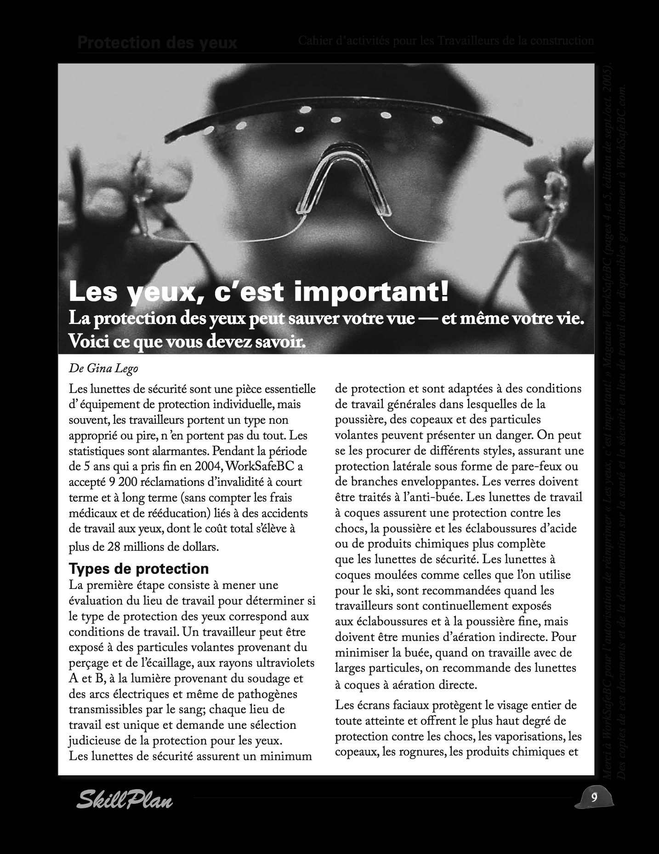
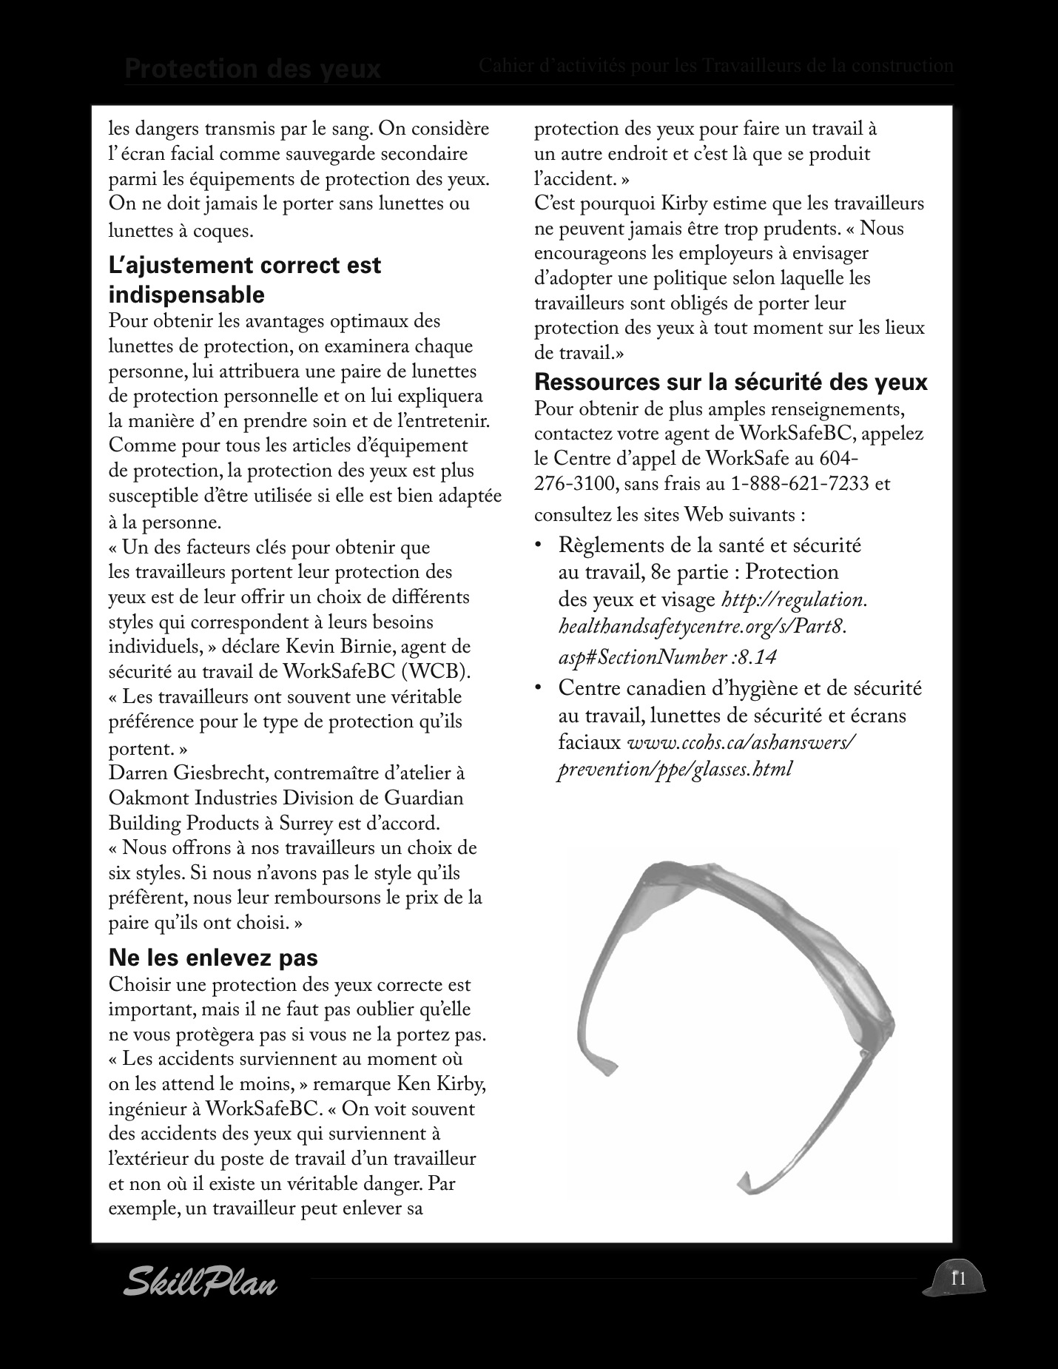
Tâche :
Quelles sont les similarités entre les lunettes de travail à coques et les écrans faciaux en matière de protection?
Niveau 3 – Intégrer
Notes:
Anne :
Voici la tâche : Quelles sont les similarités entre les lunettes de travail à coques et les écrans faciaux en matière de protection? Tout comme la tâche du niveau 2, cette tâche ne demande pas seulement aux apprenants de repérer un élément d’information (lunettes de travail à coques), elle leur demande également de trouver un deuxième élément d’information (écrans faciaux). Les apprenants doivent repérer/repérer. C’est une répétition. Ensuite, ils doivent intégrer les informations, car la question leur demande de citer les similarités entre ces deux éléments d’information. Nous sommes donc passés du repérage d’un seul élément d’information au repérage de plus d’un élément d’information et, en plus, il faut intégrer ces informations pour formuler la réponse.

Slide 31
Complexity
Action requise | Description | Exemple
Repérer | Trouver les renseignements demandés dans l’activité (cadre du CLAO 1) | Combien coute un sac d’oranges? ou : Trouver l’as de pique.
Répéter | Refaire la même recherche ou une recherche semblable plusieurs fois (cadre du CLAO 2) | Dresser une liste des noms et numéros de dossiers des clients ayant payé par carte de crédit. ou : Trouver 4 as.
Intégrer | Comparer les renseignements de 2 ou 3 sources différentes (cadre du CLAO 3) | Comparer les 2 listes. Quel est le meilleur pinceau pour peinturer sur du métal? ou : Trouver et classer tous les cœurs (as au roi).
Générer | Prendre des renseignements provenant de 2 ou plusieurs sources, sans oublier l’information documentaire et les inférences | Expliquer le déclin des ventes depuis le début du mois. ou : Repérer les 3 mains les plus hautes des jeux de cartes les plus populaires.
Notes:
Anne :
Nous avons ici le RRIG : Repérer, Répéter, Intégrer, Générer. (Le manuel de SkillPlan utilise le terme « cycle » au lieu de « répéter ». Nous croyons que le terme « répéter » est plus approprié. C’est donc le terme qui sera utilisé tout au long de la série des webinaires.) C’est la colonne vertébrale des compétences essentielles, et puisque les compétences essentielles ont été utilisées comme base pour les grandes compétences du cadre du CLAO, vous voyez pourquoi il est important de comprendre le RRIG lorsque vous observez les grandes compétences du cadre du CLAO et que vous essayez de gérer la complexité. Jane, je te laisse présenter l’exemple suivant, puisque tu es une fana de jeux de cartes.
Jane :
J’adore les cartes, parce que c’est comme si une ampoule s’allumait soudainement dans ma tête. Certains en ont surement déjà entendu parler, mais certains autres non. Imaginez que vous avez un jeu de cartes dans les mains. Vous le mélangez, et on vous demande de trouver l’as de pique. Dans notre cas, une fois que vous l’avez trouvé, vous l’avez « repéré ». Un élément d’information unique. Voilà votre niveau 1 : vous travaillez avec un seul élément d’information.
Ensuite, vous reprenez vos cartes, les mélangez à nouveau, et on vous demande de trouver les 4 as. Vous parcourez le paquet pour trouver plus d’un élément d’information – dans le cas présent, quatre – il s’agit du niveau 2. La consigne est simple, mais contient plusieurs éléments d’information.
Pour le niveau 3, vous diriez : mélangez à nouveau les cartes, Ensuite, repérer tous les cœurs et classez-les en ordre ascendant (de l’as au roi). Vous n’avez pas seulement repéré plusieurs éléments d’information, vous les avez également utilisés d’une autre manière, à une autre fin. Dans notre cas, on a classé les éléments en ordre ascendant (de l’as au roi).
La section « Générer » est la plus intéressante. Cela dépasse ce que vous devriez faire en littératie, car cela serait considéré comme un niveau 4. Il s’agit de vous demander de repérer les mains les plus hautes des jeux de cartes les plus populaires au Canada, qui sont le Poker, le Blackjack et le Bridge. Je sais que vous vous demandez pourquoi le Euchre et le Crib ne font pas partie de la liste, mais on ne parle pas d’eux dans les journaux. Si vous ne jouez pas, vous ne comprendrez pas, mais les vrais joueurs prennent ça au sérieux. Pour en revenir à nos moutons, vous allez maintenant générer de l’information. Vous avez soit utilisé vos connaissances, soit fait appel à vos capacités de recherchiste. Cela nous amène au niveau 4. On m’a déjà demandé « Comment vous faites pour aller encore plus loin »? Eh bien, si vous utilisez le même concept qu’au niveau 4, « Je veux que vous pensiez aux 5 jeux de cartes les plus populaires au Canada et en utilisant toutes les cartes simultanément, vous pouvez seulement utiliser l’as de pique une fois, pour créer la meilleure main possible pour chacun de ces jeux. » Cela pourrait vous prendre des semaines. Ceux qui utilisent cette capacité de niveau 5 et des compétences essentielles sont des ingénieurs, qui construisent des ponts et qui les font pencher et se balancer. Le ciment et l’acier, dans ma tête, ne penchent pas et ne se balancent pas, mais finalement, on y arrive, n’est-ce pas? Il faut penser avec une perspective nouvelle au niveau 5.
Vous voyez à quelle vitesse ça monte. Les niveaux 1 et 2 ont beaucoup de similitudes. Au niveau 1, vous enseignez essentiellement plusieurs façons de gérer un élément d’information, et c’est comme ça que cela se crée et se construit. Au niveau 2, vous appliquez ça à plus d’un élément d’information. Ensuite, vous commencez à comprendre ce que vous allez faire avec toutes ces informations. C’est en cela que le concept des niveaux correspond au cadre du CLAO.
Les niveaux du cadre du CLAO et des compétences essentielles sont exactement les mêmes. En littératie, nous travaillons seulement avec les trois premiers niveaux. Les niveaux 1, 2 et 3 du cadre du CLAO sont équivalents aux niveaux 1, 2 et 3 des compétences essentielles.
Anne :
Dans le document mère, le document du cadre du curriculum du cadre du CLAO du MFCU, à la page 5 dans la section d’introduction, on parle du cadre du curriculum du cadre du CLAO et du cadre des compétences essentielles. Cela réitère ce que tu dis, Jane, avec quelques clarifications supplémentaires, donc vous voudrez certainement y jeter un œil également.
Je pense et je le répète, qu’il est primordial de bien comprendre la notion de complexité et ça vaut vraiment la peine de prendre le temps d’y réfléchir. Nous utiliserons ces références tout au long des webinaires.
Vicki (avec les questions du public) :
Est-ce que la rédaction d’un document de recherche se trouverait au-dessus du niveau 3?
Jane :
Oui, ça l’est, et parfois lorsque nous préparons des étudiants au rattrapage scolaire ou au GED, nous allons plus loin que ce que nous devrions. Parfois, nous devons sortir des chantiers battus de l’AFB. Alors, réfléchissez à la quantité de recherche que vous demandez de faire à un étudiant. Est-ce que vous lui demandez de trouver des informations sur Internet, de faire concrètement de la recherche d’information? La ligne est mince. Cela dépend de la direction que vous leur dites de suivre. Si vous leur donnez un site Web à regarder, ils ne feront pas de recherche. Si vous leur demandez de rechercher dans plusieurs sites Web sans leur donner de points de départ précis, alors vous leur demandez de faire de la recherche. Là, on atteint le niveau 4.
Anne :
Donc tout est dans la façon de faire la recherche. Si les paramètres sont limités, autrement dit, si on nous donne beaucoup de paramètres pour trouver l’information, on oscille entre Repérer et Répéter. Cependant, si c’est très large, et que vous leur demandez de trouver le plus d’informations possible sur plusieurs sites Web à propos d’un sujet en particulier, alors la tâche devient plus large, car vous leur demandez à la fois de Repérer, Répéter et Intégrer les renseignements, et en plus de produire (générer) une rédaction à part de ces renseignements.
Jane :
Tout est dans la manière dont les apprenants font la recherche pour trouver les sites Web. Si vous leur donnez d’avance les sites, alors il s’agit de recherche majeure. Tout dépend de la quantité de renseignements que vous leur donnez avant de commencer. Pensez-y. Si je disais : je veux que vous me trouviez les meilleures mains des trois jeux de cartes les plus populaires au Canada, je ne vous ai pas précisé quels étaient ces jeux ni comment faire pour savoir de quels jeux il s’agit. Vous devrez donc trouver cette information, et cela vous prendra du temps, car ce n’est pas facile à trouver. Dans ce cas précis, si vous leur dites de faire une recherche sur Google par mot-clé et d’utiliser les deux premiers sites Web qu’ils trouvent, vous ne leur demandez pas de faire une recherche, vous leur donnez déjà un point de repère. Ça resterait quand même un niveau 3 élevé, car ils doivent trouver les renseignements d’une certaine manière.
Anne :
On revient à la notion de « type d’association », c’est-à-dire, quelle est la quantité de renseignements donnés à l’apprenant pour les aider à trouver la réponse.
Vicki (question du public) :
En utilisant l’exemple de la recherche, on observe que cela ressemble beaucoup à ce qui est fait dans les cours du niveau secondaire.
Jane :
C’est vrai, mais nous ne leur enseignons pas à faire ça à ce niveau-là, nous leur enseignons ce qui précède. C’est là que vous devez penser avec une perspective nouvelle, car c’est ce dont l’apprenant a besoin. Un apprenant qui va à l’école secondaire doit faire des choses en particulier. Nous lui enseignons à se préparer à travailler à ce niveau. Le professeur de l’école lui enseignera comment faire des recherches détaillées.
Anne :
Tout comme dans n’importe quel cadre, vous travaillez d’une façon et vous vous rendez compte à quel endroit ça fonctionne et à quel endroit il faut s’adapter. Le cadre du CLAO n’est pas coulé dans le béton et peut être adapté, amélioré et modifié à certains moments. En tant que formateurs, nous devrions penser de manière critique à chaque cadre dans lequel nous enseignons, et voir ce qui fonctionne bien avec les apprenants et ce qui fonctionne moins bien.
Notes d’origine :
C’est la colonne vertébrale des niveaux des compétences essentielles – Repérer, Répéter, Intégrer, Générer (RRIG). Nous avons illustré les niveaux avec des jeux de cartes. (Lire chaque étape et expliquer comment chacune d’entre elles illustre chaque niveau.) S’il vous faut vous souvenir d’une seule chose aujourd’hui, souvenez-vous du RRIG.
Les activités du niveau le plus bas requièrent des compétences de traitement comme le repérage, alors qu’un niveau de compétence plus élevé requiert que l’apprenant produise une réponse basée sur les renseignements fournis dans le document, dans l’activité, et peut-être sur les connaissances antérieures de l’apprenant.
Les 3 jeux de cartes les plus populaires : bridge, poker, blackjack.

Slide 32
Utiliser du matériel existant
Passons maintenant à un autre sondage et à la période de questions/commentaires.
Possédez-vous des documents ou des démonstrations/activités d’apprentissages qui correspondent à la structure « ensemble de tâches »?
Si vous n’en avez pas ou que vous ne connaissez pas la réponse, en avez-vous que vous pourriez adapter?
Combien d’entre vous ont déjà consulté le Portail de tâches de QUILL?
Notes:
Anne :
Nous allons maintenant procéder à un petit sondage. Je sais que ce n’est pas évident de rester concentré pendant un webinaire de 2 heures. Ces sondages sont là pour vous aider à intégrer la matière. Je vais maintenant vous poser quelques questions.
Possédez-vous des documents ou des démonstrations/activités d’apprentissage, certaines d’entre elles avec un peu d’adaptation, qui correspondraient à la structure « ensemble de tâches »? Environ 75 % des participants ont indiqué que oui. Nous nous attendions plus ou moins à ce chiffre – nous savions que vous avez déjà de la matière dans vos programmes. J’imagine qu’il faudrait quelques ajustements, mais c’est tout à fait normal.
Si vous n’en avez pas ou que vous ne connaissez pas la réponse, en avez-vous que vous pourriez adapter? Environ 50 % des participants ont répondu oui. Il semblerait que vous avez de la matière, mais que vous en manquez. En participant au webinaire, vous apprendrez à concevoir vos propres ensembles de tâches et vous aurez également accès aux ensembles des 99 autres participants qui seront produits tout au long de la série de webinaires.
Combien d’entre vous ont déjà consulté le Portail de tâches de QUILL? C’est bien d’être honnête si vous n’êtes pas encore allés voir! Environ 50 % des participants l’ont déjà consulté. Je vous encouragerais à le faire si vous êtes à la recherche de tâches. Votre dernière consigne sera de concevoir un ensemble de tâches, donc vous devriez peut-être jeter un œil à ceux qui ont déjà été examinés et validés pour voir à quoi ils ressemblent afin de pouvoir partir d’un modèle.

Slide 33
Ordre du jour – Partie B
  Caractéristiques d’un bon document
  Adapter la tâche et non le document
  Quels sont les bons coups du document?
  Comment trouver des documents liés à une voie précise
Adapté de : Le développement des activités d’apprentissage liées au milieu de travail, SkillPlan BC 2007; Essential Skills Workshop, Jane Tuer; et Through the Worker’s Eyes, 2009
Notes:
Anne :
Pendant la partie B, nous allons discuter de ce qui fait en sorte qu’un document est bon, comment trouver un bon document et l’intégrer aux voies de transition.

Slide 34
Processus en 3 étapes
Étape 1 : Rassembler
les documents
Étape 2 :
Créer des activités d’apprentissage ciblées
Étape 3 :
Gérer les objectifs pédagogiques et la complexité des activités
Notes:
Anne :
Un rappel du processus en 3 étapes. La première étape consiste à rassembler les documents.
Est-ce que certains d’entre vous se souviennent du processus AWAL (Application of Working And Learning)? L’apprentissage lié à un lieu de travail authentique? Ça doit bien faire 10 ans… Il s’agissait d’aller sur les lieux de travail et d’interroger les employés en train de travailler. L’accent était mis sur les documents authentiques du lieu de travail. Vous deviez comprendre le contexte du document en comprenant ce en quoi consistait le travail, les activités réelles du travail, et vous rassembliez ainsi des documents. C’était un processus extrêmement utile – qui a pris beaucoup de temps – pour comprendre quels documents étaient mis à disposition par les employeurs locaux, et vous deviez avoir leur permission pour les utiliser en classe. Les employeurs appréciaient énormément ce processus, car ils avaient le sentiment que les apprenants étaient formés précisément pour leurs entreprises et services.

Slide 35
Étape 1
Étape 1 : Rassembler
les documents
Notes:
Anne :
Observons l’étape 1.
Nous voulons que vous alliez discuter avec des gens sur le lieu de travail et même pendant qu’ils sont en congé la fin de semaine. Commencez par votre entourage immédiat – amis, famille, apprenants – pour savoir où vous pourriez rassembler des documents. Les possibilités sont infinies. À chaque fois qu’un apprenant mentionne un domaine qui l’intéresse, le transport routier par exemple, demandez-lui s’il connait déjà quelqu’un qui travaille dans le domaine. Il existe des documents authentiques en ligne. Vous pouvez aller visiter le site Web de Hauteur ou celui de Passeport-Compétences de l’Ontario. Il existe des endroits en ligne qui vous permettent de rassembler des documents et des tâches dans ce but précis. Il est toujours bien de commencer avec votre entourage immédiat et d’élargir ensuite.

Slide 36
Étape 1
Parler aux gens
Visiter différents lieux de travail, établissements scolaires, sites Web, etc.
Préparer une entrevue
Expliquer le but de la collecte des documents
Réviser le profil des compétences essentielles afin d’y puiser des idées
Notes:
Anne :
Vous devriez idéalement préparer une entrevue pour bien saisir la manière dont le document est utilisé au travail. Que font les gens avec ce document? Qu’est-ce qu’ils ne font pas? Puisque les tâches au travail se concentrent sur des choses fonctionnelles, les travailleurs ne vont pas s’attarder à demander « pourquoi ai-je besoin d’utiliser ce document? ». Ce n’est également pas un sujet de discussion sur le lieu de travail. Le travailleur utilise le document parce que son employeur lui a dit de le faire.
Jane :
Le Guide du formateur contient beaucoup de renseignements à ce sujet : comment rassembler ces documents et comment les utiliser.
Anne :
Vous devriez aller voir les profils de compétences essentielles pour avoir une meilleure idée des tâches typiques demandées pour un travail précis et le type de documents utilisés. Cela vous aidera à savoir plus précisément à qui vous adresser (entreprises locales) pour ce type de documents et leur demander la permission de les utiliser.
Notes d’origine :
Parlez aux gens qui ont une connaissance dans le domaine ou faites des recherches sur leur profession. Adressez-vous à des collègues ou à des professionnels qui travaillent dans le domaine qui vous intéresse. Utilisez vos contacts et votre réseau pour vous familiariser avec la voie de transition visée. Exemple : est-ce qu’un de vos collègues connait quelqu’un qui enseigne au secondaire ou au postsecondaire? Connaissez-vous quelqu’un qui travaille dans le domaine ou l’industrie qui vous intéresse? Peut-être que c’est un emploi qui est à la hausse sur le marché du travail, un emploi ou une industrie très populaire.
Allez dans les écoles, sur les lieux de travail, voir dans les domaines qui sont liés à votre voie de transition et pour laquelle vous rassemblez des documents authentiques.
Préparez une entrevue ou déterminez comment l’employé utilise ces documents sur son lieu de travail, lisez des affiches ou des notes de service affichées sur les murs du lieu de travail, regardez les manuels utilisés dans les cours, etc.

Slide 37
Caractéristiques d’un bon document*
Authentique
Bien rédigé et bien conçu
Est intéressant d’un point de vue visuel
Utile pour reproduire des tâches de la vie quotidienne
Utilisé dans des situations de la vie de tous les jours
*Veuillez consulter les pages 9 à 12 du Guide du formateur.
Notes:
Anne :
Caractéristiques d’un bon document. Comme Jane l’a mentionné, vous en saurez plus en lisant les pages 9 à 12 du Guide du formateur. Vous devriez également avoir reçu la liste de contrôle dans vos documents. De nombreux points y sont listés.
Authentique veut dire qui vient d’un lieu de travail réel ou d’une situation de la vie réelle. Le document vient d’un endroit précis dans la communauté ou d’une école secondaire ou encore d’un programme postsecondaire. Il vient d’un contexte de vie réelle.
Également, un bon document est bien rédigé et bien conçu. Il y en a surement beaucoup qui ne sont pas si bons que ça. Soyez tenaces et trouvez un bon exemple qui n’est pas seulement visuellement intéressant, mais qui soit aussi lisible pour les apprenants. Assurez-vous que les graphiques soient visibles sur les photocopies.
Vous devriez être capable de faire ressortir plus d’une question ou tâche du document. S’il est trop simple et que vous ne pouvez en faire ressortir que quelques questions, il serait peut-être préférable de ne pas l’utiliser.
Est-il générique et utilisé dans des situations de la vie de tous les jours? Par exemple, un formulaire utilisé chez un médecin en particulier est certainement très similaire aux formulaires qu’on trouve chez tous les médecins.

Slide 38
Un bon document :
Est en lien avec la compétence, l’emploi ou le résultat d’apprentissage ciblés.
Améliore les connaissances générales.
Ne requiert pas de contexte ni d’antécédents à propos du milieu de travail pour que l’apprenant accomplisse la tâche.
Intègre différentes compétences essentielles/grandes compétences du CLAO.
Notes:
Anne :
Un bon document est en lien avec la compétence, l’emploi ou le résultat d’apprentissage ciblés. Parfois, vous pensez à la voie de transition et les types de documents que vous voulez rassembler, et vous partez de là. D’autres fois, vous avez trouvé un document intéressant et vous réfléchissez à la voie de transition qui pourrait être liée à ce document, et des tâches en découleront. Parfois, vous pouvez même sortir dans la communauté et tomber sur des documents intéressants. Mes préférés sont ceux qui viennent du gouvernement, par exemple, ceux qui vous expliquent comment payer une facture, faire une demande de subventions, etc.
Ceux-ci ne demandent pas d’avoir beaucoup de connaissances antérieures sur un emploi, un lieu de travail ou une voie de transition en particulier pour être utilisés. Ils contiennent des renseignements que tout le monde peut comprendre. Vous n’avez pas besoin d’avoir étudié la physique quantique pour être capable de les déchiffrer. Donc, vous faites découvrir à votre apprenant non seulement ce document, mais aussi l’emploi ou la voie de transition auxquels ils se rattache.
Un bon document fait appel à différents types de compétences. Que vous vous appuyiez sur les compétences essentielles ou les grandes compétences du cadre du CLAO, vous en ressortirez des tâches qui en découlent.

Slide 39
Un bon document :
Correspond aux tâches habituelles que font les employés au travail ou en situation d’apprentissage.
Respecte les normes en vigueur (ex. : premiers soins).
Notes:
Anne :
Un bon document correspond aux tâches habituelles que font les employés au travail ou en salle de classe. Je fais souvent référence à l’emploi, mais cela va aussi pour toutes les autres voies de transition. Le document doit aussi respecter les normes en vigueur. Autrement dit, si c’est un document sur les premiers soins, il ne doit pas dater de 1991, il doit être à jour et doit faire appel à ce que ferait actuellement l’employé sur son lieu de travail, dans sa communauté ou dans la classe. Un autre exemple probant serait une feuille d’inscription à l’université. Il faut utiliser le formulaire utilisé actuellement, pas celui qu’on utilisait il y a 10 ans.
Notes d’origine :
Vous pourriez créer un classeur ou un dossier dans lequel les documents seraient classés par emplois, par compétences requises et par types de documents, pour que les autres formateurs puissent y avoir accès et les utiliser avec leurs apprenants.
Ajoutez à votre collection tous les types de supports qui donnent des renseignements (graphiques, tableaux, dessins, etc.).

Slide 40
Éviter les documents
trop techniques – choisissez ces documents seulement s’ils sont couramment utilisés au travail et s’ils sont liés à la voie de transition.
de plusieurs pages – choisissez plutôt une partie du document d’une longueur d’une page
sexistes ou contenant des préjugés culturels
contenant du texte bilingue sur la même page – niveau de difficulté ajouté pour l’apprenant
Notes:
Anne :
Ne choisissez pas des documents trop techniques ou qui demandent trop de connaissances antérieures ne serait-ce que pour aborder le document. Également, il ne doit pas être sur plusieurs pages. Une ou deux pages suffisent. Plus il est long, plus nombreux seront les renseignements auxquels l’apprenant devra faire face. Souvenez-vous, il y a des exceptions pour les types de tâches du cadre scolaire.
Préjugés à caractère sexuel ou culturel : évidemment, il faut éviter les documents contenant un quelconque préjugé.
Les documents ne devraient pas contenir du texte bilingue sur la même page. Cela augmente le niveau de difficulté. Si vous cherchez des documents dans plusieurs langues, car cela correspond à ce que vous vivez dans votre communauté, que vous soyez un formateur francophone ou un formateur en alphabétisation des autochtones, ou encore quelqu’un qui travaille avec les malentendants ou les malvoyants, idéalement il faudrait que vous proposiez un document dans une langue et la traduction sur une autre page.

Slide 41
Liste de contrôle des documents*
Les renseignements sont présentés dans un format authentique
Répond aux objectifs pédagogiques
Contenu visuel intéressant, contenu canadien
Présente suffisamment d’information pour permettre à une personne qui n’est pas familière avec l’emploi de l’utiliser.
*Veuillez consulter le document jpg
Liste de contrôle des documents.
Notes:
Anne :
Vous avez le jpg de la liste de contrôle. Cette diapositive résume quelques-uns des points que nous avons mentionnés précédemment. Elle est également reprise sur le document jpg.
Idéalement, il faudrait que le document contienne du contenu canadien. Ce n’est pas toujours facile à trouver, mais c’est important puisque nous vivons au Canada.
Il doit comprendre assez de renseignements pour permettre à une personne qui n’est pas accoutumée à l’emploi de comprendre ce dont il s’agit et ce qui est demandé.

Slide 42
Liste de contrôle des documents suite
Peut être utilisé pour des tâches en lecture, rédaction, utilisation de documents ou numératie
Est authentique
Ne contient pas d’erreurs ou les erreurs mineures (orthographe) sont corrigées
La permission de l’employeur pour utiliser le document a été reçue/l’approbation d’utiliser les noms réels a été obtenue ou les noms sur les documents ont été changés
Notes:
Anne :
Un bon document est un document qui a du potentiel pour créer de nombreuses tâches. Il ne devrait pas être trop court pour ne pas vous limiter à seulement une ou deux questions. Il doit venir d’un milieu de travail ou d’un milieu universitaire réel, ou encore d’un cadre d’autonomie authentique.
Les erreurs mineures comme les fautes d’orthographe peuvent être corrigées.
Idéalement, si vous prenez un document issu d’un organisme ou d’une entreprise, vous devez leur demander la permission d’utiliser le document dans un cadre d’enseignement. Dans 90 % du temps, lorsque nous avons rassemblé des documents, les gens nous permettaient de les utiliser sans problème. Parfois, nous avons dû effacer le nom d’une entreprise pour le rendre plus générique, ce qui n’est pas une mauvaise chose. Tant que nous les utilisions seulement à des fins d’enseignement, c’est-à-dire pour faire une photocopie dans le but de l’utiliser en classe et pas pour faire une activité à but lucratif, cela ne posait pas de problème. Parfois, vous devez changer les noms pour éliminer tout préjugé à caractère sexuel ou culturel, ou le nom de l’entreprise pour quelque chose de plus générique, comme « Entreprise ABC » par exemple.
Jane :
Occasionnellement, vous pouvez utiliser un concept qui n’est pas un document. Il n’est pas obligatoire que tous les ensembles de tâches soient composés uniquement de documents. Parfois, vous pouvez simplement envoyer vos apprenants sur des sites Web où ils pourraient faire leurs recherches directement. Gardez en tête qu’un « document » n’est pas nécessairement une feuille de papier.
Anne :
Oui, pensez aux documents électroniques au même titre que les documents papier. Il pourrait s’agir d’une page Web, d’un téléphone intelligent ou encore d’une tablette.
Jane :
Ça pourrait même être un scénario. Vous pourriez créer le document lui-même, comme une note de service dans une entreprise par exemple.
Anne :
Tu amènes un point intéressant en parlant de notes de service ou de lettres. Si vous rassemblez ce type de choses en tant que formateur, cela peut vous aider à créer des tâches plus précises. Dans ce cas-ci, vous n’êtes pas obligés de partager le document authentique avec l’apprenant, mais vous l’utilisez à titre d’exemple de quelque chose qui peut vous guider dans la création de questions pour votre ensemble de tâches qui deviendrait un produit fini.
Jane :
Certains collègues ont des documents contenant des renseignements pour une activité, sur leur téléphone cellulaire par exemple. Cela sert d’outil de soutien – de cadre – pour les tâches.
Anne :
Pour résumer, la plupart du temps vous aurez des documents authentiques (papier ou électroniques), mais parfois vous travaillerez à partir d’un scénario.
Nous allons maintenant faire une activité.

Slide 43
Exercice
Est-ce un bon document?
En groupe, faisons une révision des forces et faiblesses de 3 documents.
Ces documents proviennent du manuel SkillPlan BC.
Prenez quelques instants pour observer les documents et faire l’exercice 1 : Choisir une feuille de travail.
Notes:
Anne :
Passons à l’activité.
Nous allons vous faire faire un exercice, qui va durer cinq minutes.
Vous devriez avoir les documents sous la main. Ce sont tous des documents pour l’exercice 1. Il y a une feuille de travail et trois documents intitulés Exercice 1 : Document A, Document B et Document C. J’espère que vous les avez devant vous, en formation papier ou sur votre ordinateur.
J’aimerais que vous utilisiez la feuille de travail pour nous donner votre opinion sur les avantages et les inconvénients ainsi que sur les forces et les faiblesses du document. Pensez à la liste de contrôle, regardez les trois documents, et ciblez ce qui est bon et ce qui est moins bon pour chacun d’entre eux.
Prenez cinq minutes pour écrire les forces et les faiblesses de chacun des documents, puis nous les récupèrerons.

Slide 44
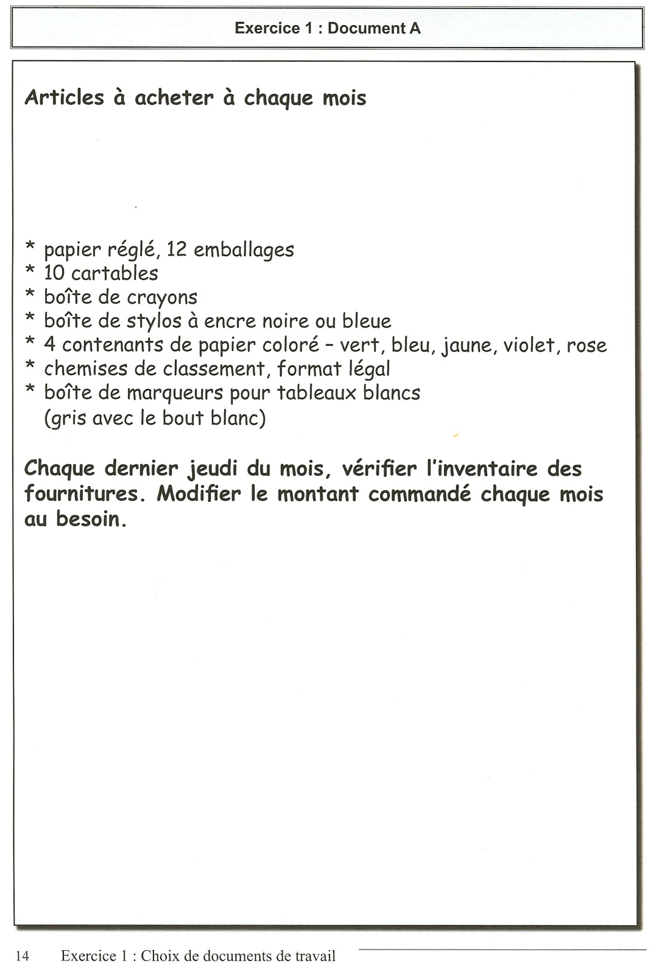
Notes:
Anne :
Voici le premier document, et comme vous le voyez, il est embrouillé!
Le bon côté de ce document est que le contenu n’est pas technique. On comprend la plupart des mots sans problème. Même la police est très lisible. Le titre (l’entête) est clairement indiqué et quelques-unes des notes sont mises en gras. Donc en ce qui concerne la façon dont il est présenté, il est assez facile à utiliser.
Il a pourtant une faiblesse : le contexte du document n’est pas clair. Est-il utilisé pour travailler à domicile ou dans un bureau d’entreprise? Ce n’est pas clair.
On est limité au développement de tâches simples en raison du contenu. Ce document est tellement simple que je ne vois pas comment on pourrait poser de nombreuses questions à son sujet, donc ce ne serait peut-être pas un document idéal si on essaie de faire un ensemble de tâches composé de trois à sept questions.
Le contenu semble personnel. Il ne se réfère pas à une profession en particulier. Il pourrait correspondre à la voie de transition « Autonomie », mais il est si simple que je doute que vous puissiez en tirer suffisamment de questions.
Vicki (proposition du public) :
Il pourrait être utilisé pour enseigner à « créer un document ».
Anne :
Oui, mais une fois que les apprenants ont fait la liste, dans quelle direction allez-vous partir ensuite? Je voyais le document comme une activité de renforcement des compétences, comme faire une liste de choses, mais ce n’est pas une tâche très intégrée.
Vicki :
Il semble que le document est tiré d’un environnement de bureau, et c’est vrai que dans de nombreux petits bureaux un document manuscrit pourrait être vraiment authentique.
Anne :
C’est possible. Mais ce serait mieux de savoir de quel type de bureau il provient.
Vicki :
Il n’y a pas suffisamment d’informations. Un tableau nous permettrait d’en savoir plus sur l’inventaire, par exemple qui passe la commande à qui, etc.
Anne :
Ce n’est pas l’exemple idéal d’un document authentique. Si vous gardez en tête les suggestions que l’on vient de faire et que vous essayez de trouver un document plus complet, avec un contexte plus clair, alors ce serait plus utile.
Vicki :
Si nous recueillons des documents authentiques, pourrions-nous ajouter un titre pour clarifier le type d’entreprise?
Anne :
Clarifier le type d’entreprise de laquelle le document est issu? Oui, s’il vient d’un type particulier d’entreprise originaire de votre communauté, vous pourriez l’appeler « Entreprise ABC ». Idéalement, je ne choisirais pas d’utiliser ce document. Les documents que vous recueillez ne sont pas forcément tous pertinents. Je chercherais quelque chose de mieux. On cherche à cocher le plus de cases possible dans la liste de contrôle d’un bon document authentique.
Notes d’origine :
Exercice 1 – Document A – Le développement des activités d’apprentissage liées au milieu de travail, page 14
Les animatrices devraient avoir la page 17 sous les yeux. Elle décrit les forces et les faiblesses de ce document et des 2 suivants (A, B, C).
Document A – S’il s’agissait d’une liste personnelle d’articles à acheter, le document pourrait être approprié pour la voie de transition « Autonomie ». Mais pas pour la voie de transition « Emploi ». Points faibles : trop personnel, ne correspond pas une profession particulière, contenu limité à l’élaboration de tâches simples seulement (pas de potentiel pour des tâches plus complexes), le contexte du document est difficile à déterminer. Points forts : Il n’est pas trop technique, la police est lisible, le titre et les notes sont mis en gras.

Slide 45
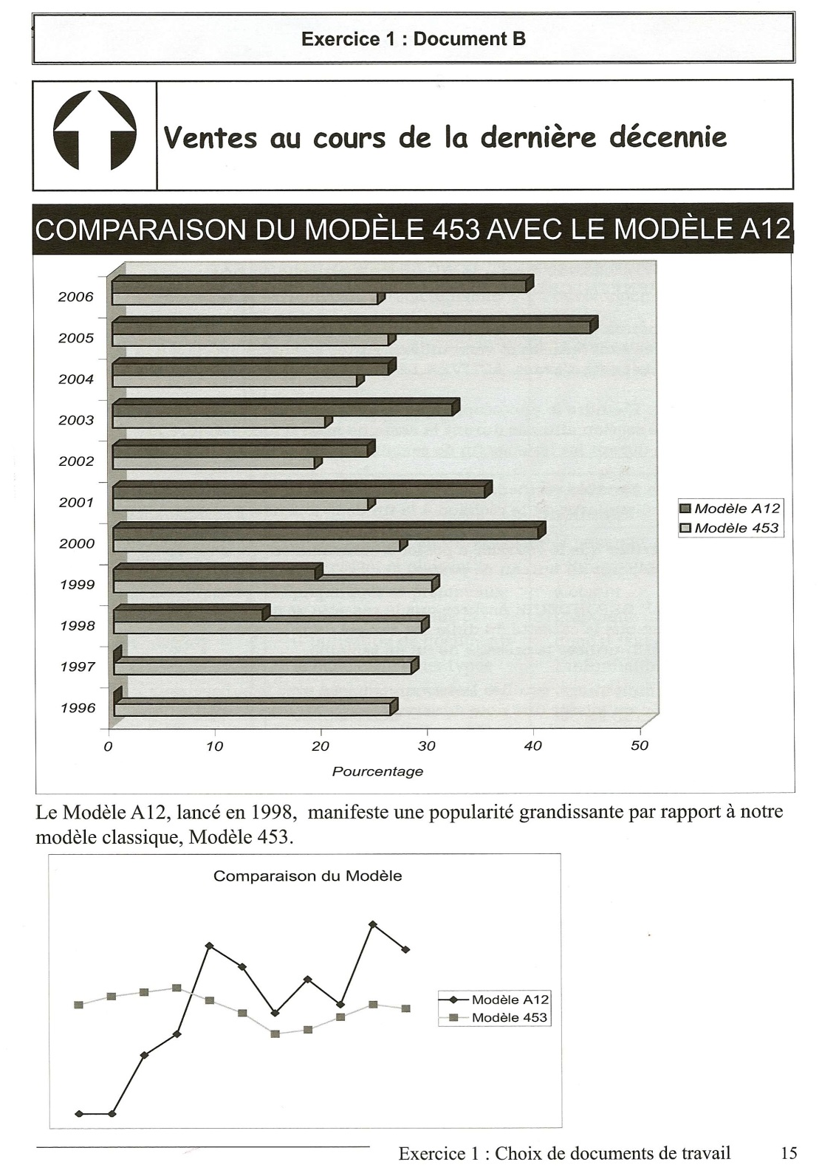
Notes:
Exercice 1 – Document B – Le développement des activités d’apprentissage liées au milieu de travail, page 15
Anne :
En ce qui concerne le document B, il y a beaucoup d’avantages et d’inconvénients.
Points forts : le document a un attrait visuel intéressant et plaisant. Il contient quelques graphiques. Les graphiques se prêtent à des tâches de numératie et le document fait appel à des tâches. La page offre deux types de documents pour fins de comparaison.
Les points faibles? Le contexte et le sens de l’information sont difficiles à établir. À quoi font-ils référence avec ces modèles? Le graphique du bas n’a pas de titre, alors on doit jouer aux devinettes. Bien qu’il y ait des points sur le graphique, on manque d’informations. Le document manque des détails pour pouvoir créer des tâches de numératie.
Donc ce document est utile à 50 %. Il a certains bons côtés, et certains mauvais côtés. Ce n’est pas le meilleur document de travail, mais il peut vous donner des idées pour trouver un document plus clair contenant plus de titres et de légendes. On est sur la bonne voie de transition, mais je suis certaine qu’on peut trouver un meilleur document.

Slide 46
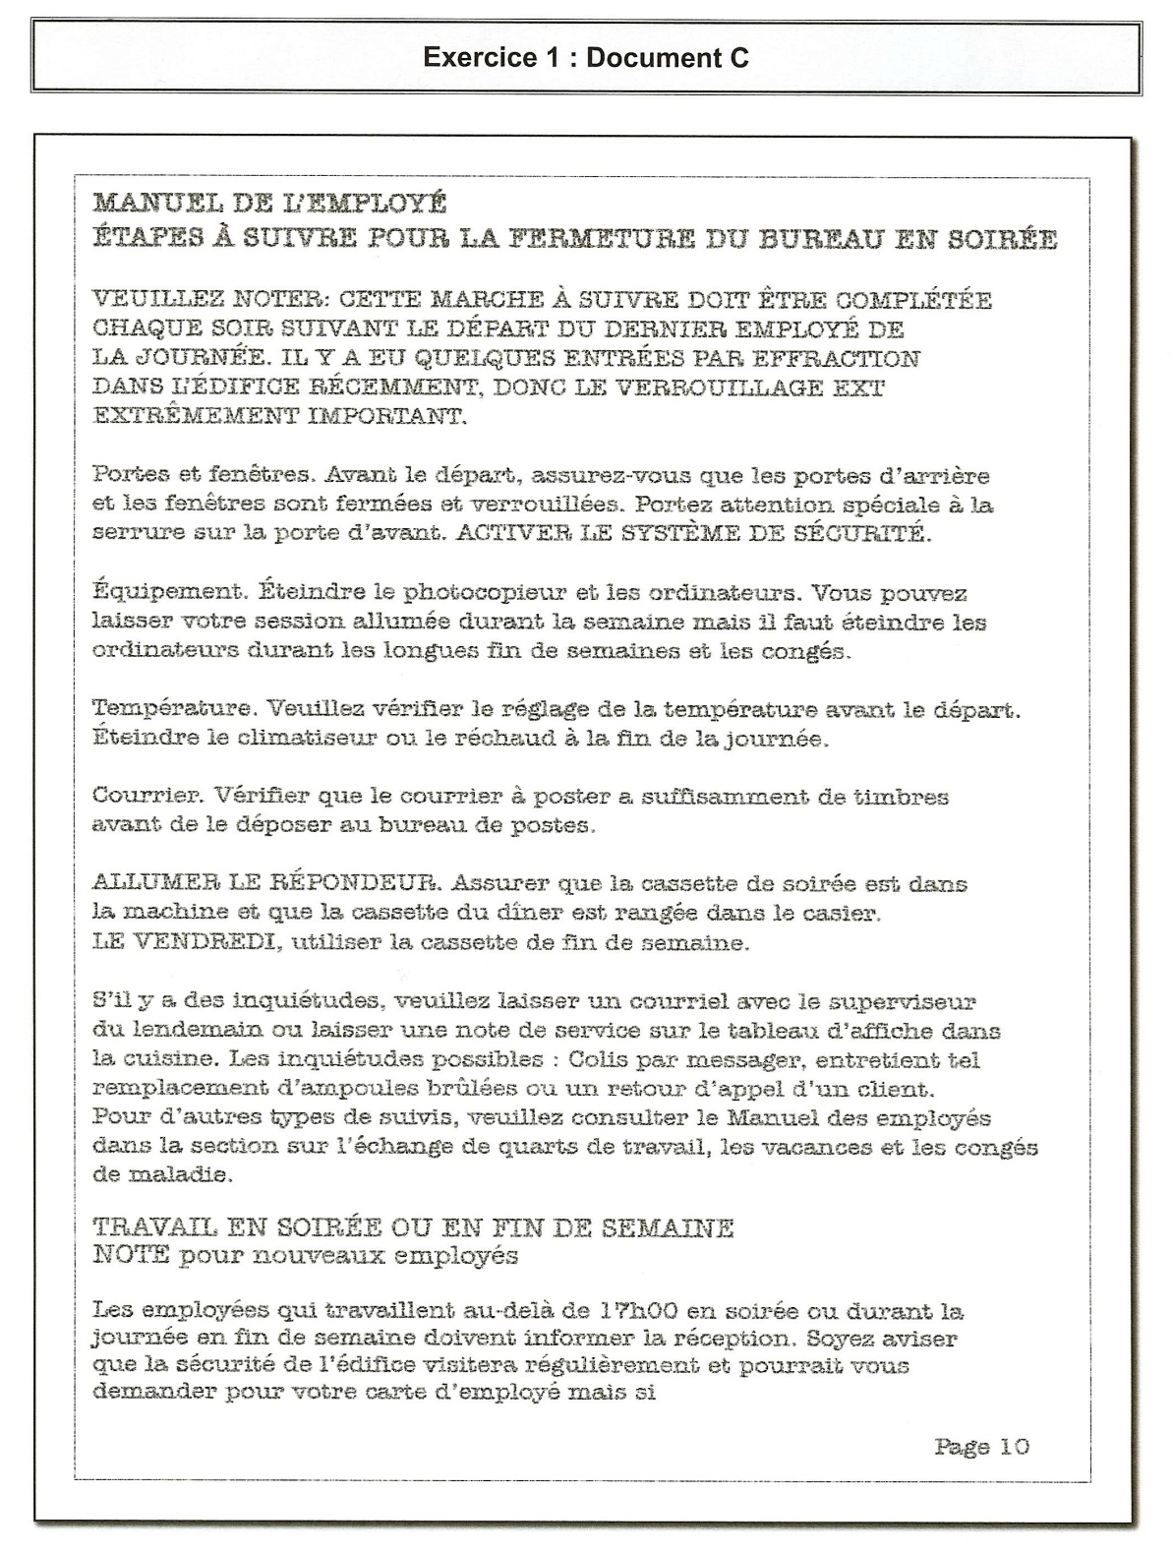
Notes:
Exercice 1 – Document C – Le développement des activités d’apprentissage liées au milieu de travail, page 16
Anne :
Ici aussi, on retrouve beaucoup de point forts et de points faibles. Tout d’abord, le document est embrouillé. Si vous plissez des yeux et que vous vous demandez pourquoi nous vous avons envoyé ce document, c’était voulu. L’impression est difficile à lire, et on dirait qu’il a été photocopié de nombreuses fois depuis une vingtaine d’années. Le texte se poursuit sur une autre page. Il faut adapter le document s’il est sur plusieurs pages. Idéalement, il doit faire une page ou maximum deux, mais ici ça semble continuer.
Les lettres majuscules sont plus difficiles à lire – c’est le moins qu’on puisse dire – bien qu’on les utilise souvent dans les documents, notamment en milieu de travail.
Les forces de ce document : Il est organisé avec des titres et des paragraphes. Les informations importantes sont différenciées du reste du texte; elles ont été soulignées et mises en lettres majuscules pour les faire ressortir du lot.
Sa valeur éducationnelle? Le contenu nous renseigne sur le milieu de travail, et il semble authentique à première vue.
Encore une fois, il y a des forces et des faiblesses dans ce document. Je pense que je n’utiliserais pas forcément celui-là, mais j’essaierais de retrouver l’original ou de le retaper pour le rendre plus lisible. Si je faisais ça, je m’arrêterais au 2e titre pour avoir un document sur une seule page. On vous demande de ne pas modifier les documents, mais vous pouvez les clarifier. Je garderais le texte, même les parties en lettres majuscules puisque cela correspond au style de ce lieu de travail et peut être plutôt utile. Ou alors, je pourrais chercher une page d’un manuel de l’employé d’un autre lieu de travail ou d’un autre organisme qui serait un meilleur exemple.
Vicki (remarques du public) :
Quelqu’un fait remarquer qu’il ne date pas d’hier et quelqu’un d’autre dit qu’on peut en ressortir de nombreuses questions.
Anne :
Les deux remarques sont pertinentes. Il semble dater un peu, on le voit par exemple avec les parties abordant le répondeur.
Vicki :
Vous pouvez l’utiliser pour enseigner les stratégies de navigation dans les documents denses, comme surligner et souligner, parce que les apprenants vont rencontrer ce genre de document.
Anne :
C’est certain. Je pense que je le retaperais pour rendre la police plus nette, mais en effet, surligner, encercler ou souligner sont des tâches pertinentes. Souvent, c’est la première tâche que vous proposez pour inciter la personne à consulter le document ou le texte. Il s’agit ici d’une portion de texte. Je pourrais dire, « surlignez, encerclez ou soulignez le titre de ce passage ». La réponse serait « Fermeture du bureau en soirée ». Souvent, lorsque vous en êtes aux prémisses de votre ensemble de tâches, vous commencez par une question simple de repérage, puis passez à une autre question simple de repérage, ou bien de repérage/repérage. Vous commencez par la répétition avant de procéder à l’intégration.
On entend parfois des formateurs dire qu’ils ne peuvent pas utiliser de documents authentiques avec des apprenants de niveau très peu élevé, mais c’est la tâche qui forge la complexité. Donc vous pouvez avoir un document comme celui-là, mais proposer des tâches et des questions en fonction de leur niveau. Quoi qu’il en soit, les apprenants rencontreront des documents comme celui-là sur leur lieu de travail donc changer de document parce qu’il n’est pas de bas niveau ne les aidera pas. Vous cherchez à prendre un document issu du lieu de travail, ou peu importe la voie de transition dont on parle (études secondaires, autonomie – il pourrait s’agir d’un formulaire complexe pour faire une demande de subventions pour le chauffage et l’électricité) – et à poser des questions simples pour les apprenants de niveau peu élevé.
Vicki :
On a ici une suggestion de mettre les informations dans l’ordre pour respecter l’ordre du déroulement des choses. Par exemple, Étapes 1 à 6. Régler l’alarme devrait probablement venir en dernier.
Anne :
Souvenez-vous, je ne changerais pas l’ordre des informations d’un document authentique. Par contre, demander à un apprenant de le faire pourrait faire partie d’une tâche de repérage, de répétition, d’intégration et de production. En effet, l’apprenant doit mettre des informations dans un ordre différent, évaluer dans quel ordre elles devraient être, et penser à des critères pour expliquer pourquoi elles devraient être dans cet ordre-ci.

Slide 47
Trouver des documents authentiques
Où avez-vous trouvé des documents authentiques en lien avec une voie de transition?
Nommez la source et la voie de transition.
Veuillez utiliser la fenêtre « commentaire/message ».
Notes:
Anne :
Voici une question/un commentaire qui s’adresse à vous tous. Où avez-vous trouvé des documents authentiques en lien avec une voie de transition? Partageons les noms et les sources! Parfois, on pense à une voie de transition et une source, parfois on a plus d’idées qui viennent en tête.
Vicki (contribution du public)
Site Web d’Hydro : graphique représentant les frais d’utilisation en termes de temps
Documents municipaux : autonomie
Banque, bureau de l’emploi, bureau du POSPH, bureau des transports, cabinet dentaire
Journaux d’apprentissage (YourNews), Tim Horton’s, site Web d’un syndicat, enseignants à l’école secondaire
Formulaires de candidature gouvernementaux, Internet, sociétés de prêts hypothécaires
Anne :
Travaillez avec votre réseau, c’est ce qu’il y a de mieux. Il semble que nombre d’entre vous ont reçu beaucoup de coopération de la part des entreprises locales pour utiliser du matériel. C’est absolument magnifique.

Slide 48
Jeu-questionnaire – Partie A et B
À l’aide de l’application sondage et de la boite de commentaires, répondez aux questions suivantes :
Quelles sont les bonnes étapes d’un type de traitement?
  repérer, narrer, lister, persuader
  trier, définir, résumer, justifier
  repérer, définir, expliquer, correspondre
2. Que veut dire l’acronyme « TID »?
  Type d’information demandée
  Type d’instructions détaillées
  Type d’information donnée
3. Vrai ou Faux? Un bon document requiert des connaissances antérieures concernant le milieu de travail pour pouvoir accomplir la tâche.
4. RRIG = Repérer, ???, Intégrer, Générer – Veuillez taper votre réponse.
Notes:
Anne :
Nous allons terminer avec quelques questions de sondage.
Quelles sont les bonnes étapes d’un type de traitement? C’est issu de la taxonomie de Mosenthal. (La bonne réponse est « b ». Les autres comportent des mots qui n’appartiennent pas à la taxonomie.)
Que veut dire l’acronyme « TID »? (La bonne réponse est « a ». Quelle est l’information donnée dans la question qui va aider l’apprenant à trouver la réponse? Ce n’est pas seulement un rappel de ce que nous avons vu aujourd’hui, mais cela vous prépare aussi aux deux prochains webinaires.)
Un bon document requiert des connaissances antérieures concernant le milieu de travail pour pouvoir accomplir la tâche. Faux. Vous n’êtes pas tenu d’avoir des connaissances antérieures pour pouvoir utiliser un document pour un ensemble de tâches.
RRIG = Repérer, Répéter, Intégrer, Générer. Répéter consiste à repérer des renseignements plusieurs fois. Intégrer consiste à rassembler les renseignements. Générer est le plus haut niveau, dépassant les niveaux 4 et 5 du cadre du CLAO et des compétences essentielles, dans lequel vous générez de nouveaux produits, de l’information, des théories, etc.

Slide 49
Vos devoirs
Lire le guide du formateur, si vous ne l’avez pas déjà fait.
Rassembler 1 ou 2 documents authentiques correspondant aux différents points de la liste de contrôle des documents.
Rassembler 1 ou 2 démonstrations ou activités d’apprentissage que vous avez déjà en main.
Réviser vos activités d’apprentissage selon les notions apprises.
Préparation pour la tâche finale : Veuillez remettre votre formulaire de demande « Ensemble de tâches » à Karen.
Vous devez recevoir une approbation avant de pouvoir créer votre tâche finale.
Le Portail QUILL a besoin d’une variété d’ensembles de tâches.
Notes:
Anne :
Si vous ne l’avez pas déjà fait, lisez le Guide du formateur. Il vous sera très utile, car il contient beaucoup de renseignements pertinents. J’aimerais que vous rassembliez un ou deux documents authentiques, quelque chose que vous avez déjà ou quelque chose de nouveau. Vérifiez qu’ils correspondent bien à la liste de contrôle. Sont-ils des documents idéaux selon vous? Rassemblez une ou deux démonstrations ou activités d’apprentissage que vous avez déjà en main et révisez vos activités d’apprentissage selon les notions apprises – est-ce que vous y apporteriez des modifications?
On vous a envoyé un formulaire « Ensemble de tâches ». Vous devez nous dire à l’avance quel genre d’ensemble de tâches vous aimeriez préparer pour votre tâche finale. Nous devons d’abord l’approuver, car, je ne vous cache pas la vérité, il y a déjà beaucoup de dépliants publicitaires sur le Portail de tâches! Nous voulons éviter les chevauchements et explorer de nouveaux horizons.
Jane :
En fait, nous demandons aux formateurs d’éviter la voie de transition « Autonomie », à moins que vous trouviez un document unique et fort intéressant! Nous avons déjà beaucoup de documents pour cette voie de transition, donc nous en avons suffisamment pour ces tâches. Il nous en manque un certain nombre pour « Études postsecondaires » et « Formation en apprentissage », bien que je puisse en tirer du SkillPlan. Nous avons également besoin de documents pour la voie « Études secondaires ». Quant à l’emploi, c’est toujours apprécié, car on n’en a jamais assez.
Anne :
Nous avons hâte de vous voir au 2e webinaire! Nous aurons plus de devoirs à vous donner la semaine prochaine, et votre tâche finale sera de créer un ensemble de tâches.
Vicki (question du public) :
Puis-je proposer une tâche en anglais?
Jane :
Non. En voici la raison : cette formation est créée spécialement pour les francophones, car les anglophones feront leurs propres ensembles de tâches. Nous devons produire plus d’ensembles de tâches francophones. De plus, il n’y a actuellement personne qui soit capable de lire les documents en anglais.
Anne :
Merci de vous être joints à nous aujourd’hui!

